Slide 1


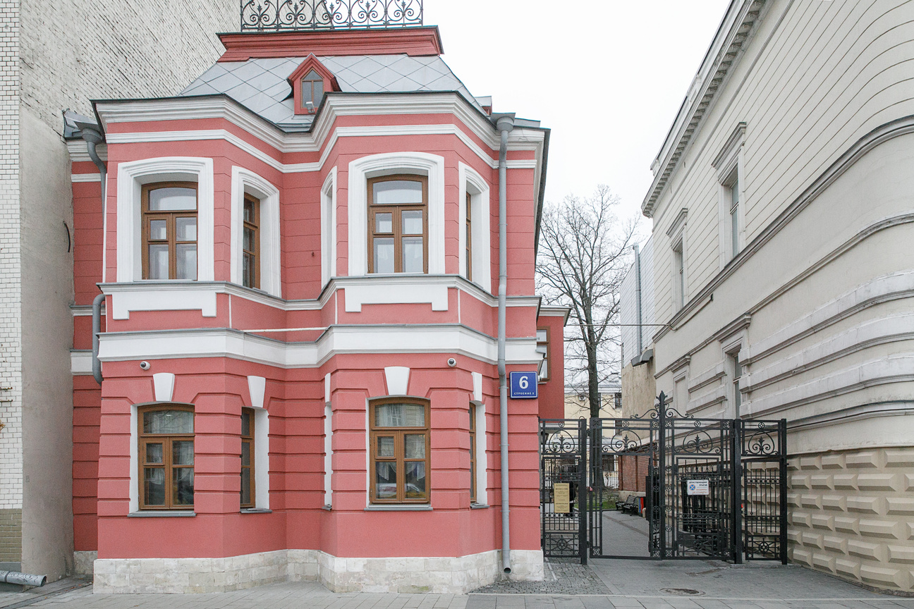
Дом-музей
А.П. Чехова
Я иду
в музей
Навигационная социальная история
Путь от станции метро «Баррикадная»
до входа в музей

Slide 2
Как пользоваться Социальной историей
Социальная история (Social Story™) – это короткий и понятный рассказ, написанный в поддерживающем тоне. Социальная история помогает объяснить и проиллюстрировать социальную ситуацию.
Цель Социальной истории – сделать происходящие события более ясными и предсказуемыми.
Социальную историю желательно индивидуализировать.
1. Постарайтесь начать читать Социальную историю заранее.
Вы можете начать читать Социальную историю даже
за месяц до посещения музея.
Отметьте планируемый день посещения в календаре.
Сначала читайте Социальную историю каждую неделю.
Ближе к дате посещения можно читать Социальную
историю каждый день.
2. Скачайте файл в формате *pptx и внесите важные
для вас изменения.
Можно добавить своё имя и фотографию, дату посещения.
Можно написать о чём-то приятном, чем вы займётесь
после посещения. Пусть это станет дополнительной
мотивацией прийти в музей.
Убирайте или добавляйте страницы, меняйте текст.
3. Используйте Социальную историю во время посещения.
Вы можете распечатать Социальную историю и взять с собой.
Вы можете читать Социальную историю с экрана.
4. Пожалуйста, расскажите нам о вашем опыте –
заполните короткую анкету.
Мы рекомендуем подготовиться
к посещению музея заранее.
Вам помогут социальные истории «Правила посещения музея»
и «Я в музее».
После посещения музея вы можете заполнить «Дневник посетителя».

Slide 3
Дом-музей
А.П. Чехова
Я иду
в музей
Адрес музея:
Москва, улица
Садовая-Кудринская,
дом 6, строение 2

Slide 4
Меня зовут _____________________________
Я пойду в музей писателя Антона Чехова
________________________________________
Я постараюсь заранее подготовиться к посещению музея.
Я прочитаю Правила посещения музея.
[когда?]
Ваше фото

Slide 5
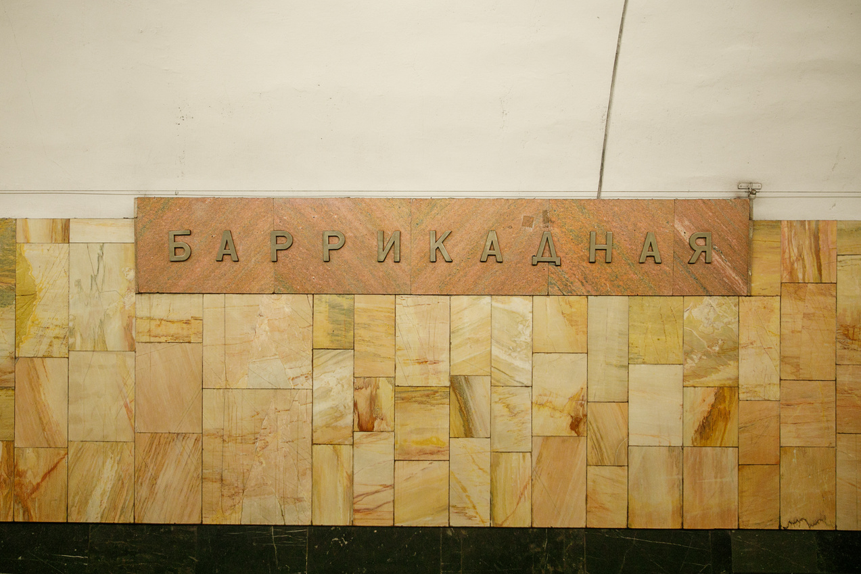
Я поеду на метро до станции «Баррикадная».
В метро может быть много людей.
В метро шумно.
Я постараюсь идти спокойно.

Slide 6
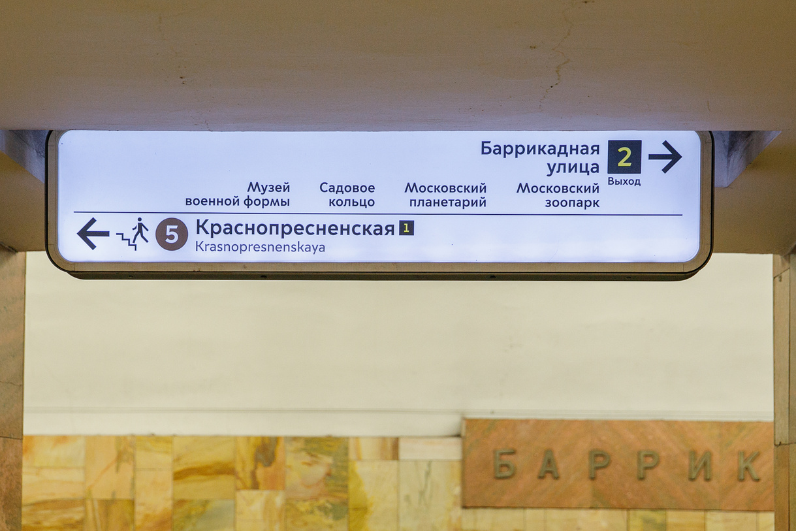
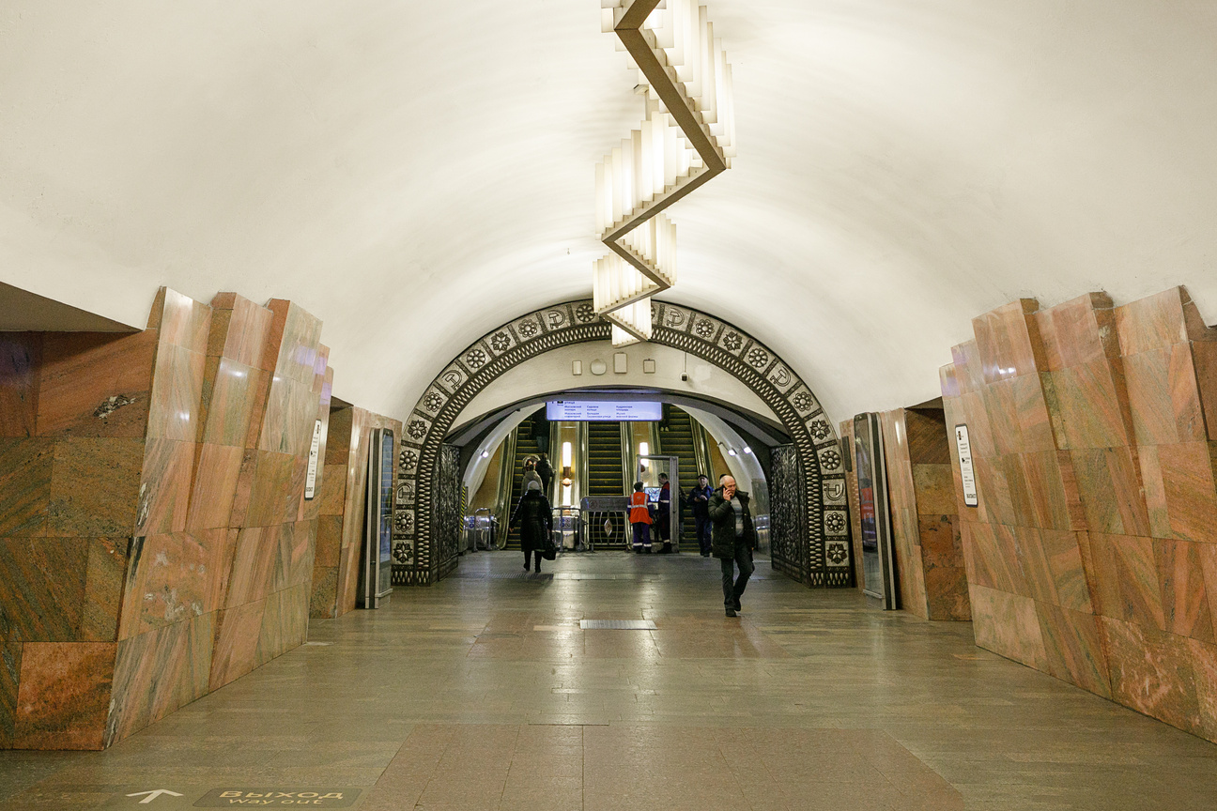
Я буду смотреть на указатели.
Мне нужен Выход 2.
Я пойду по указателю.

Slide 7
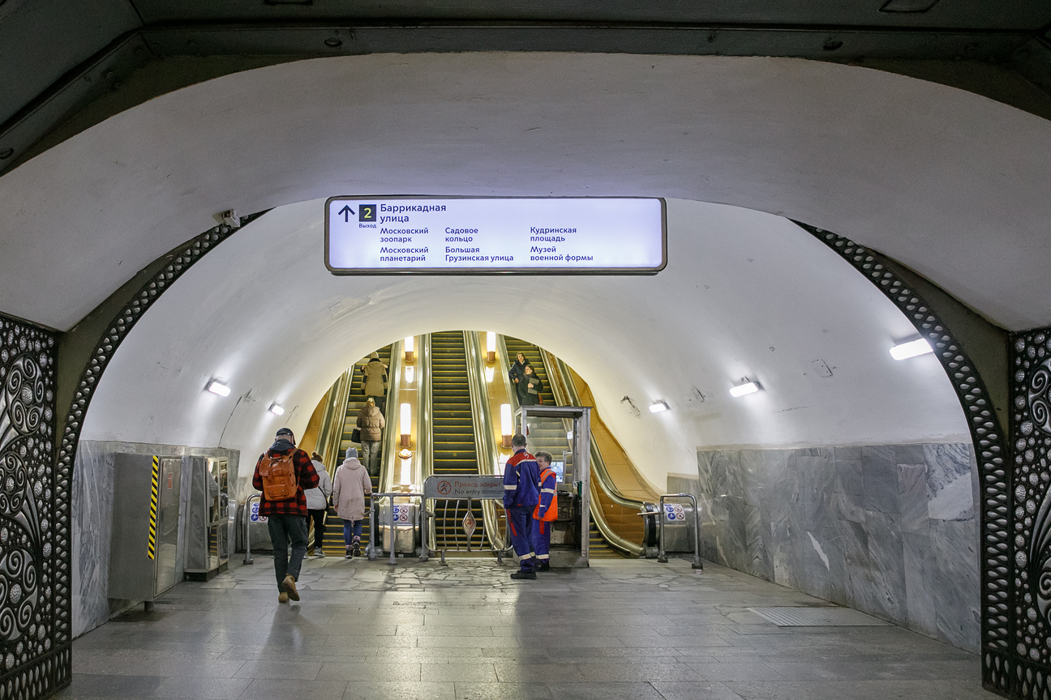
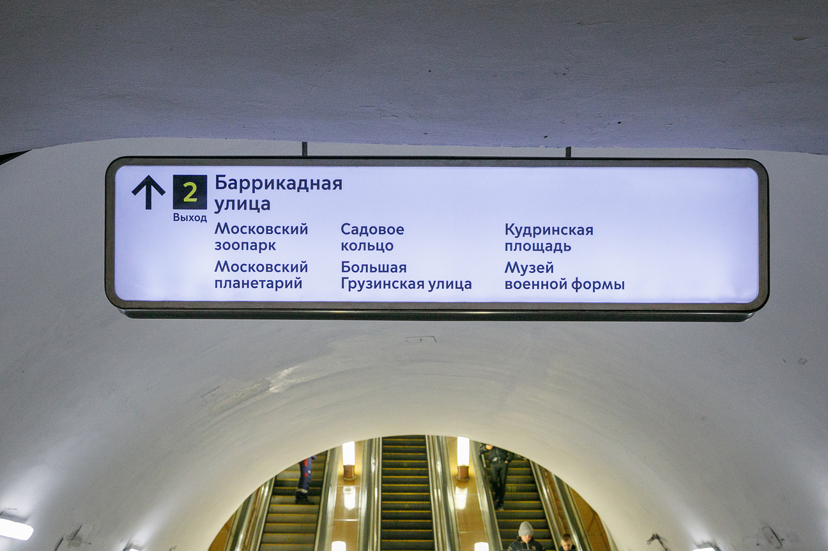
Я пойду к эскалатору.
Над эскалатором надпись Выход 2.
Надпись выглядит так.

Slide 8
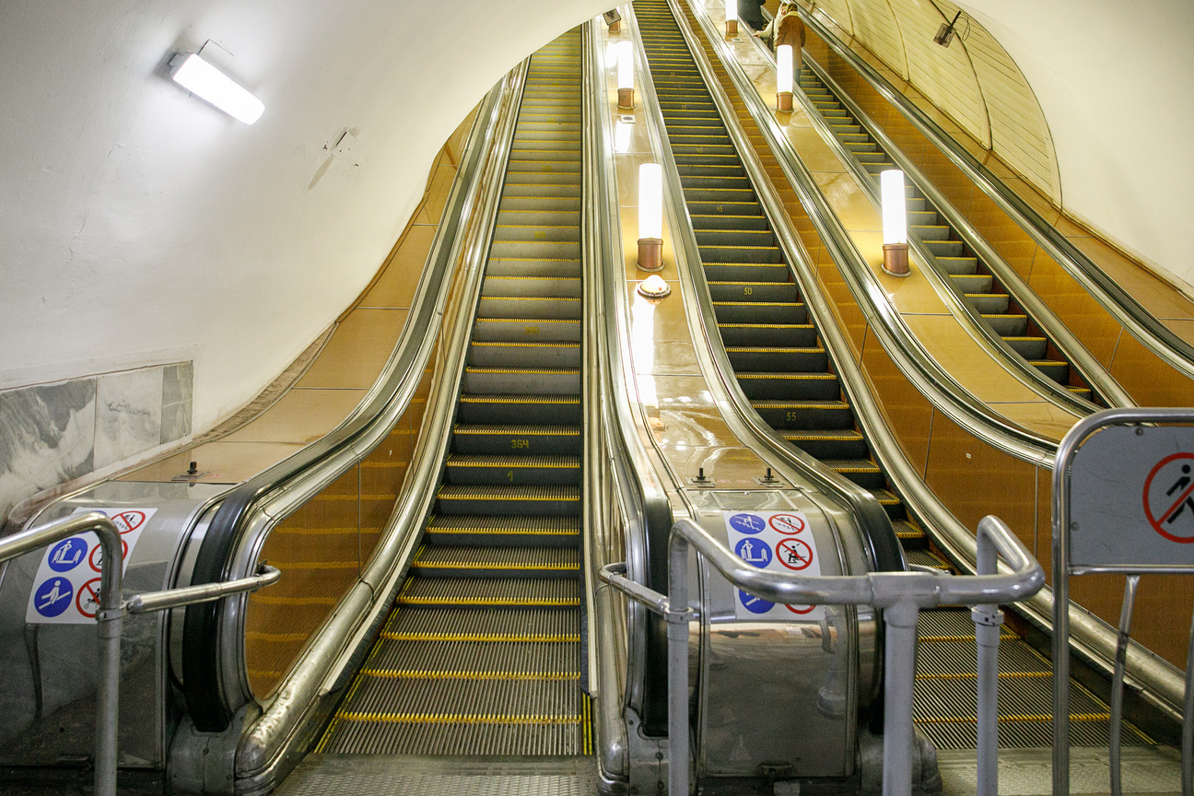
Я поднимусь на эскалаторе.
Эскалатор должен ехать вверх.
Я буду стоять справа, крепко держаться.
Я постараюсь спокойно ехать вверх.

Slide 9
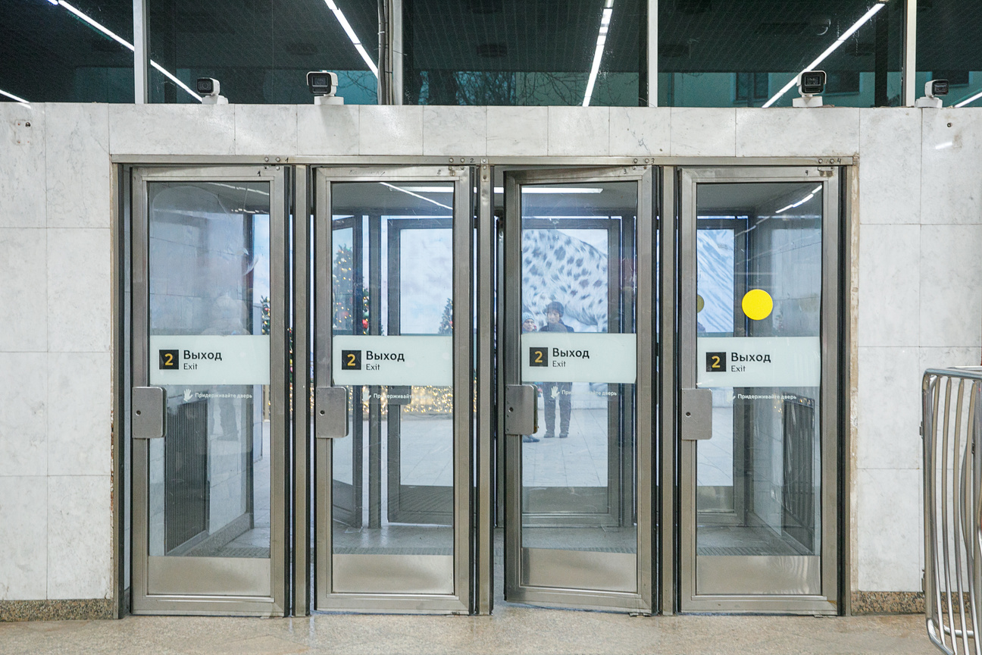
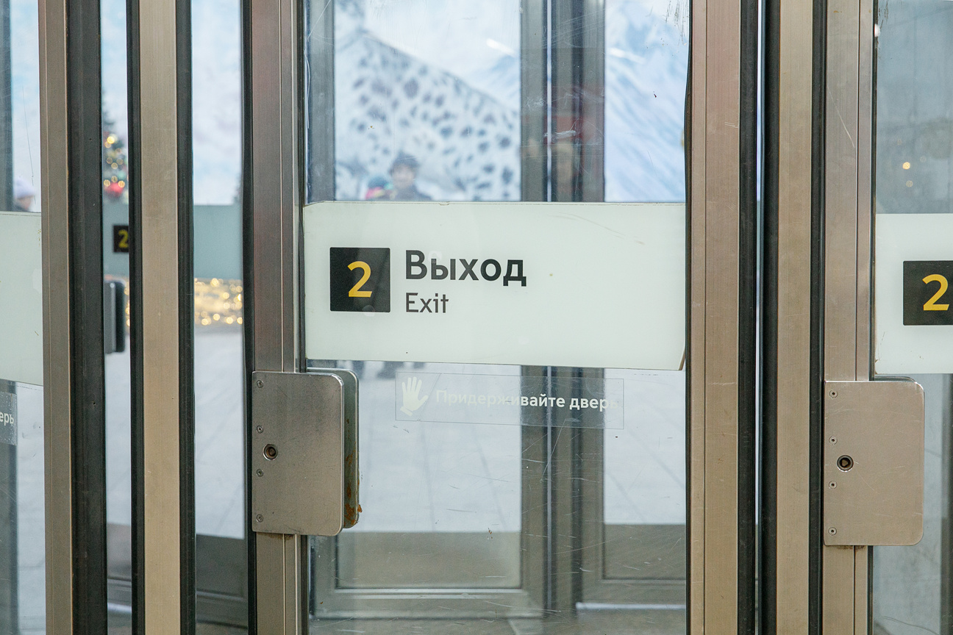
Я пойду к выходу.
Выход выглядит так.
Я выйду на улицу.

Slide 10
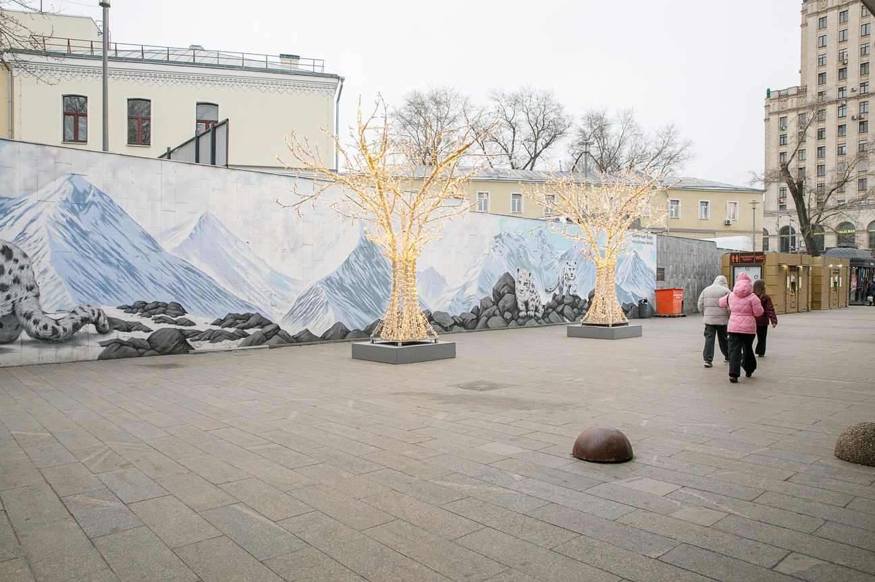
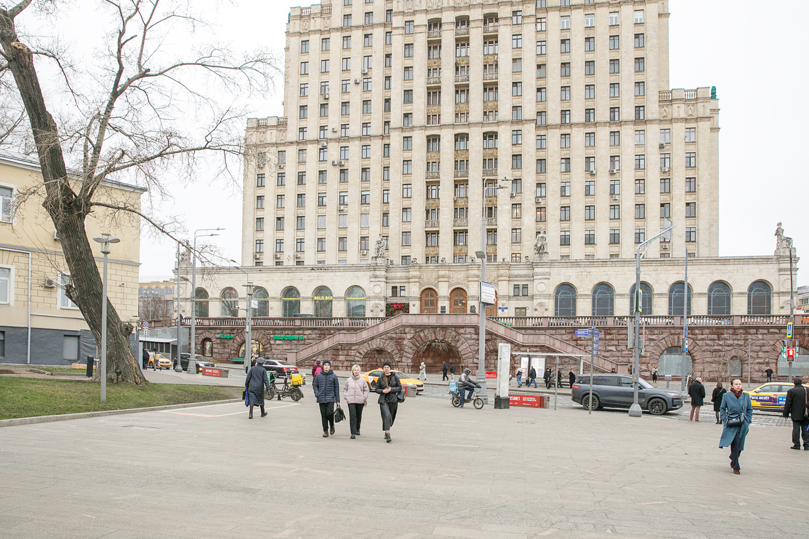

На улице я пойду направо.
Я пойду вперёд к улице Баррикадная.

Slide 11
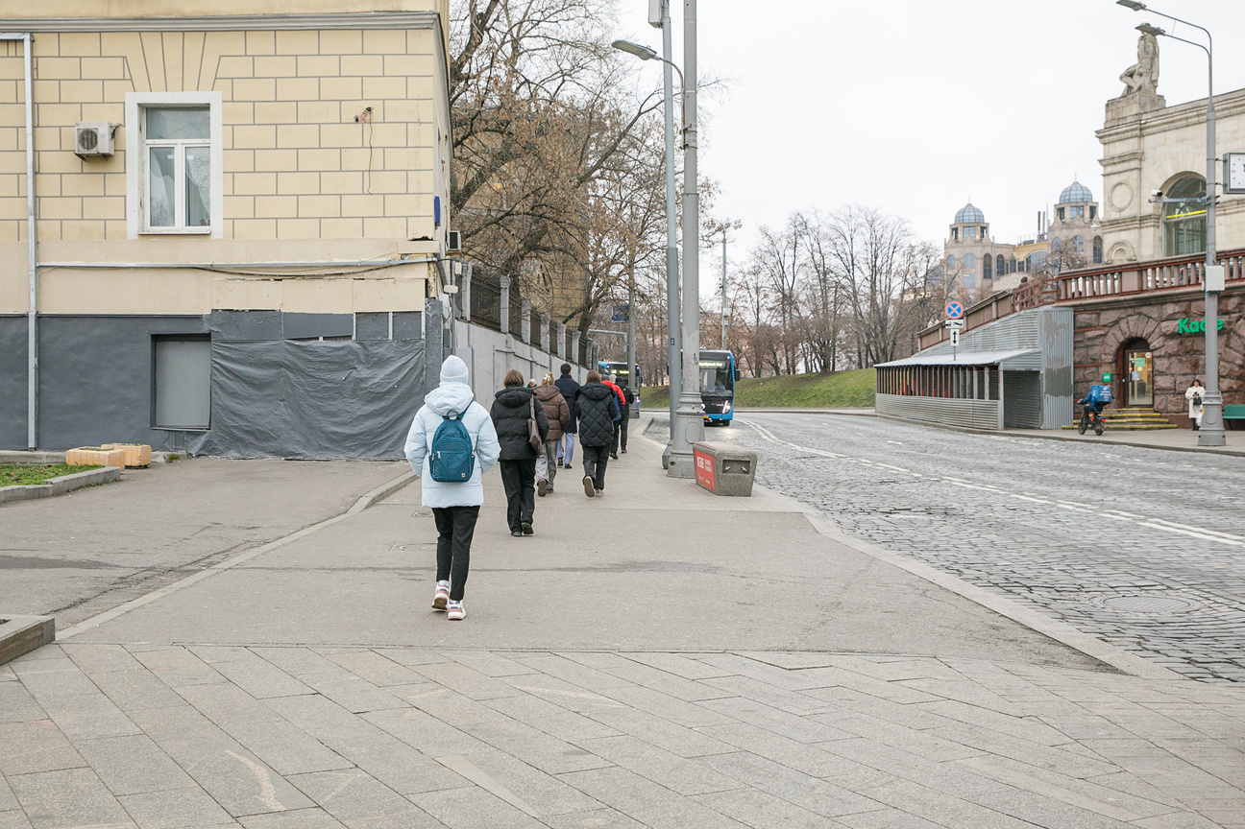
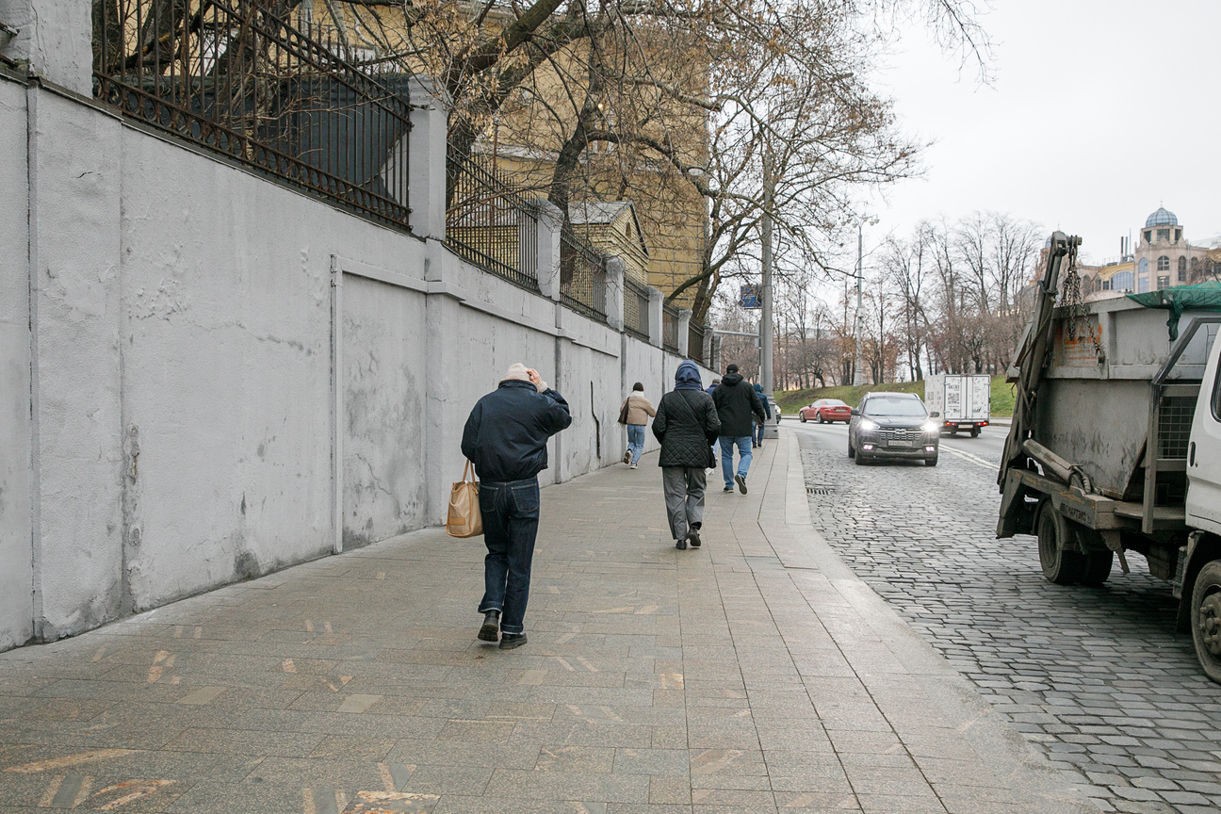
У дороги я пойду налево.
Я пойду по улице.

Slide 12
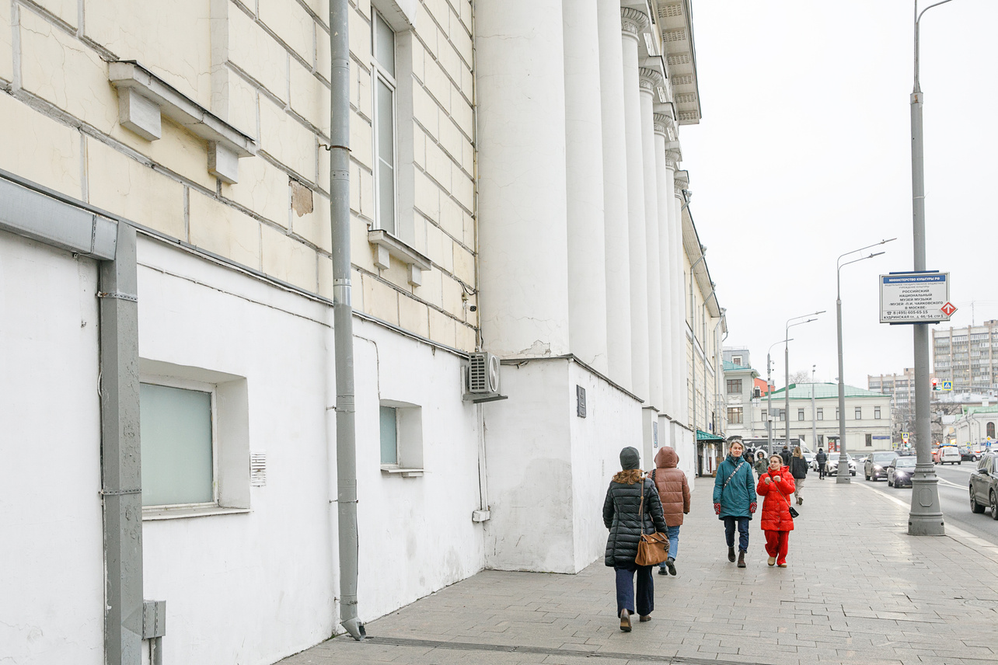
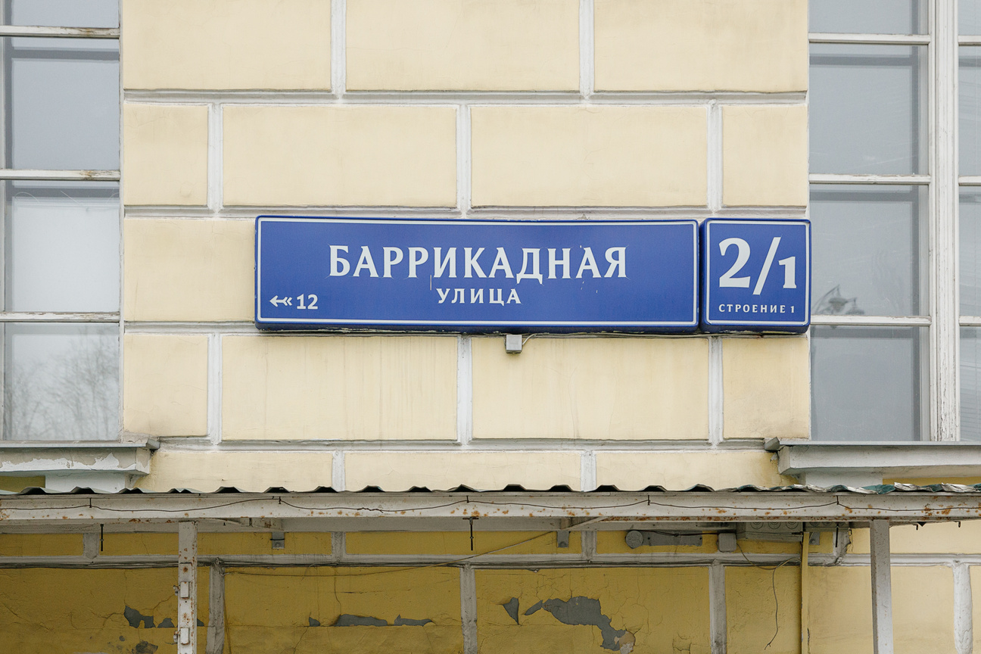
Я буду идти мимо здания с колоннами.
Я буду идти по улице Баррикадная.

Slide 13
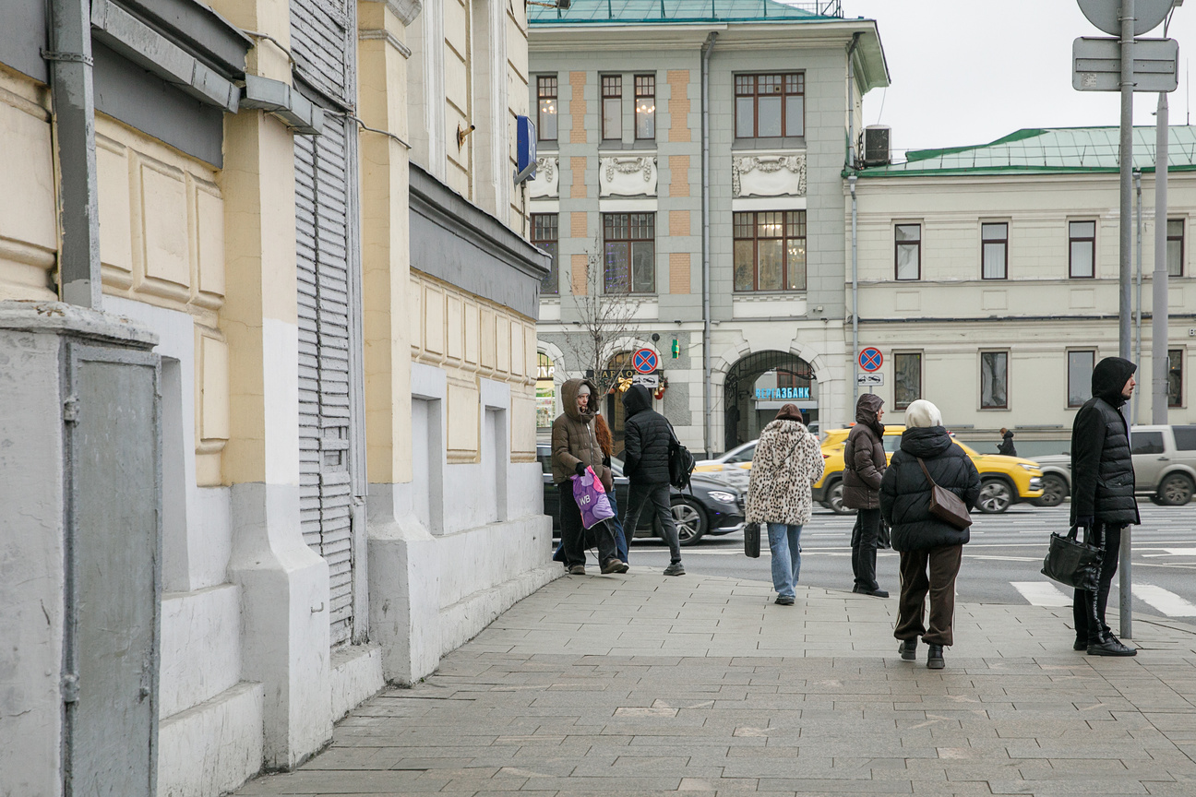
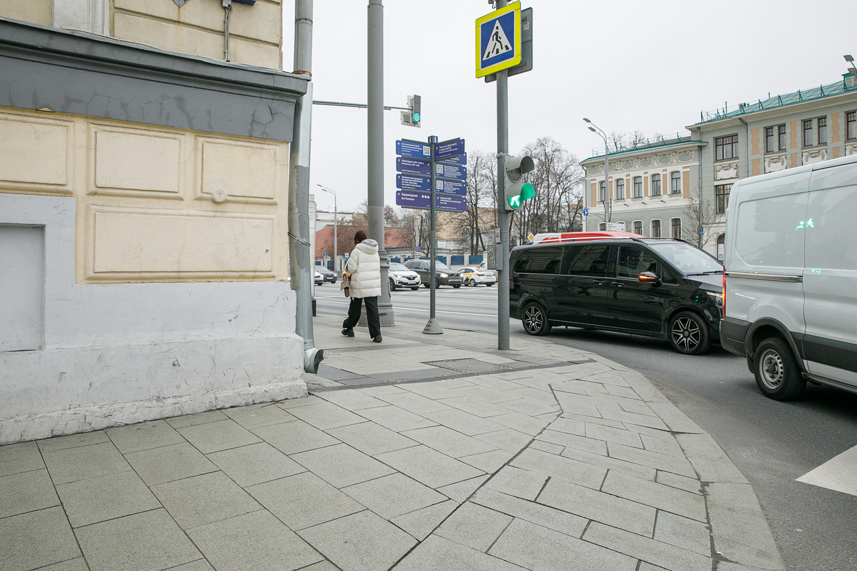
Я дойду до перекрёстка.
Перекрёсток выглядит так.
Я поверну на улицу Садовая-Кудринская.

Slide 14
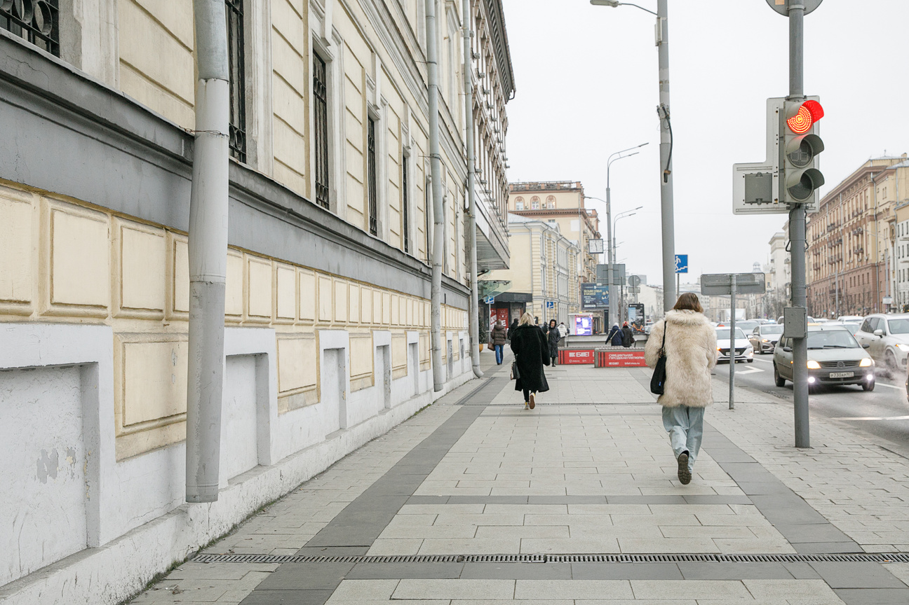
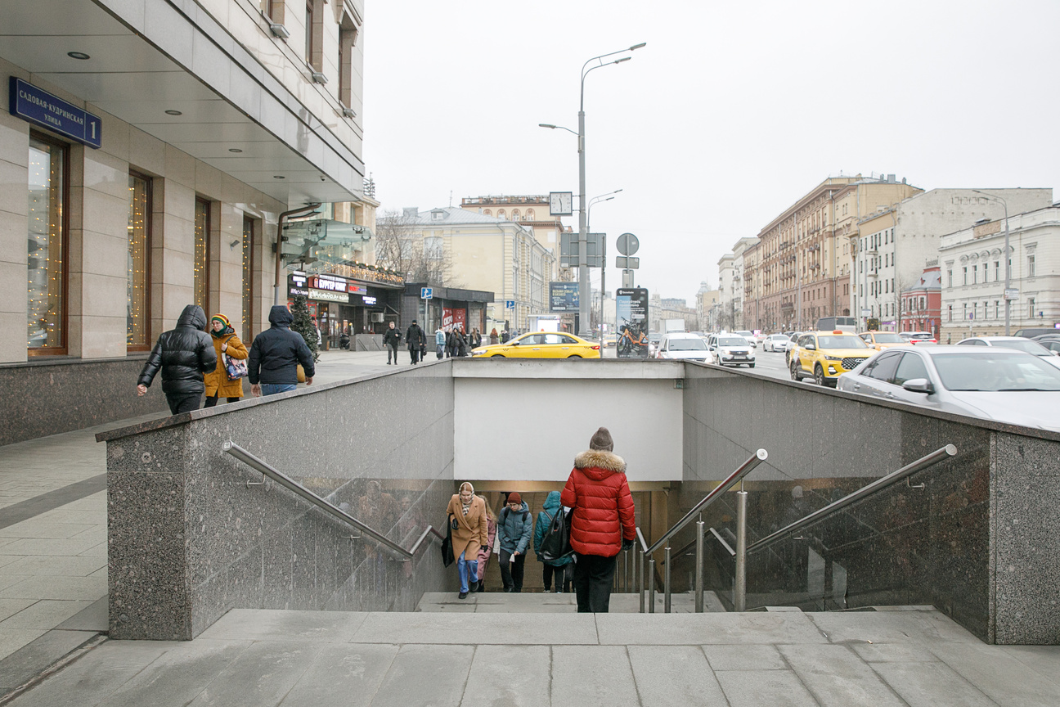
Я пойду к подземному пешеходному переходу.
Переход выглядит так.

Slide 15
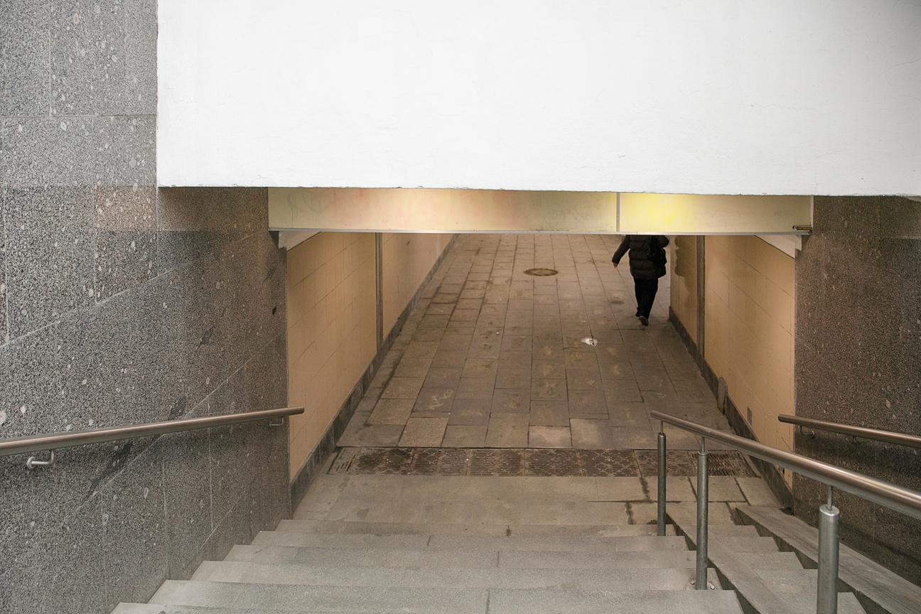
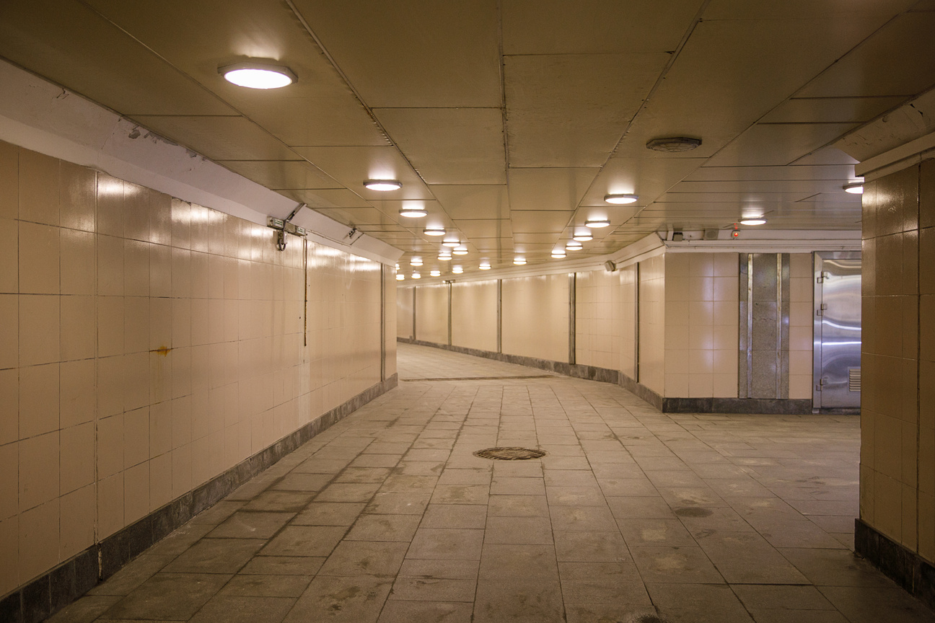
Я спущусь в пешеходный переход по лестнице.
В переходе я пойду направо.

Slide 16
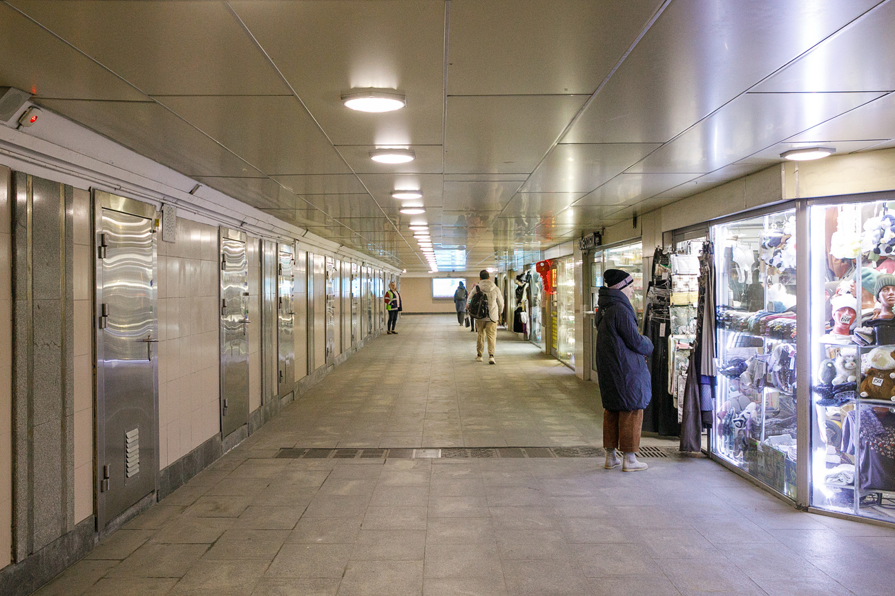
В переходе я пойду направо.
В переходе может быть шумно.
В переходе есть экраны.
В переходе могут быстро ехать велосипеды и самокаты.
Я постараюсь идти спокойно.

Slide 17
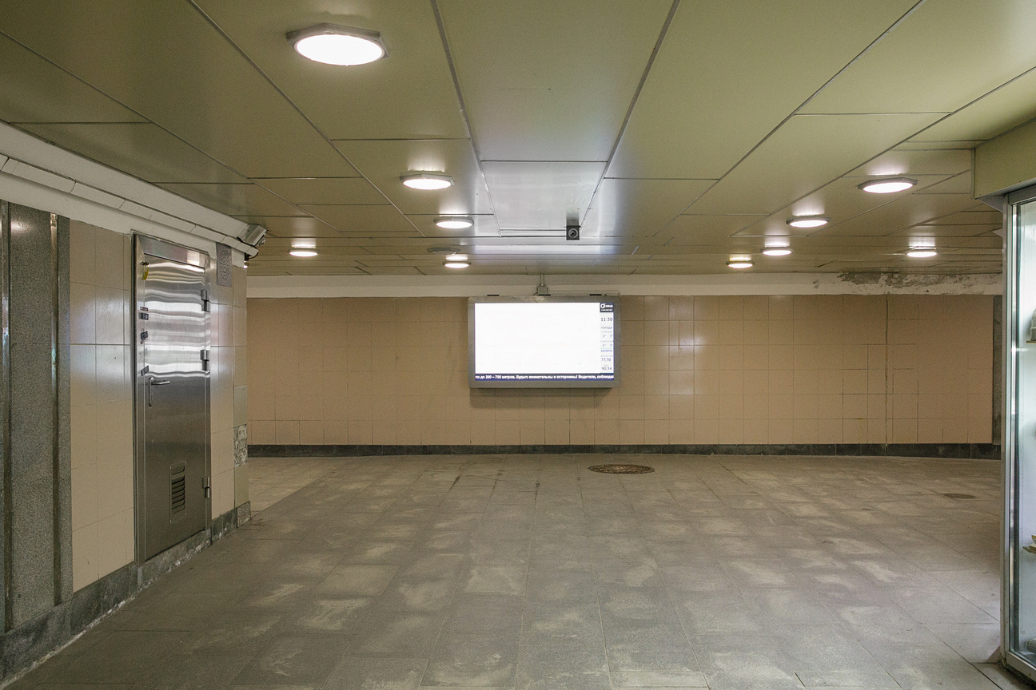
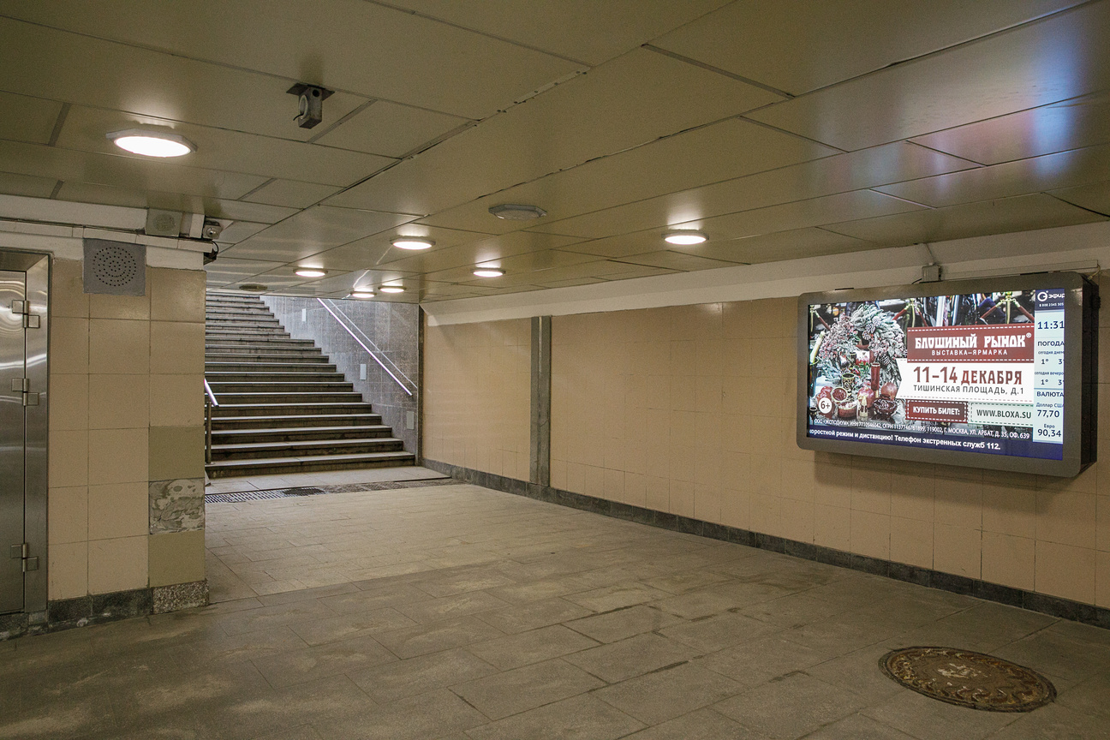
Я пойду до конца пешеходного перехода.
Я пойду налево.
Я поднимусь по лестнице.

Slide 18
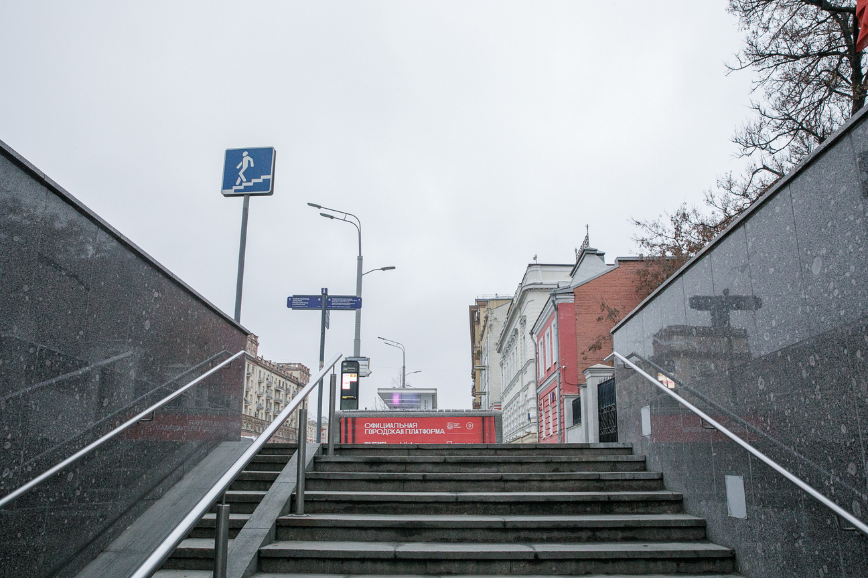
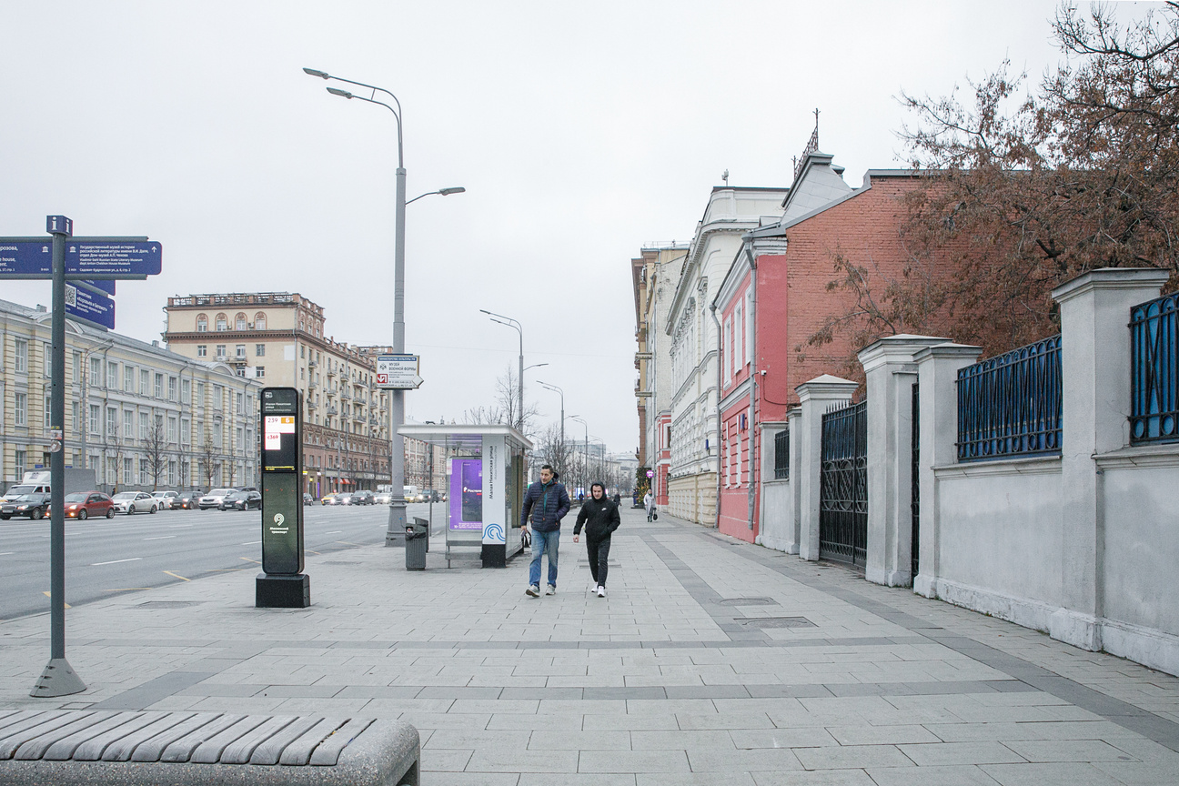
Я выйду на улицу.
Я пойду вперёд по улице Садовая-Кудринская.

Slide 19
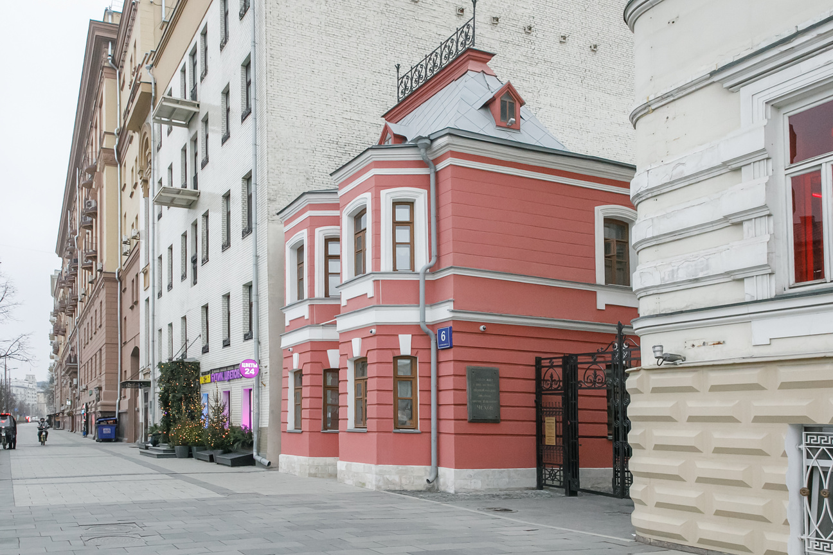
Я пойду до дома номер 6 строение 2.
Музей выглядит так.

Slide 20
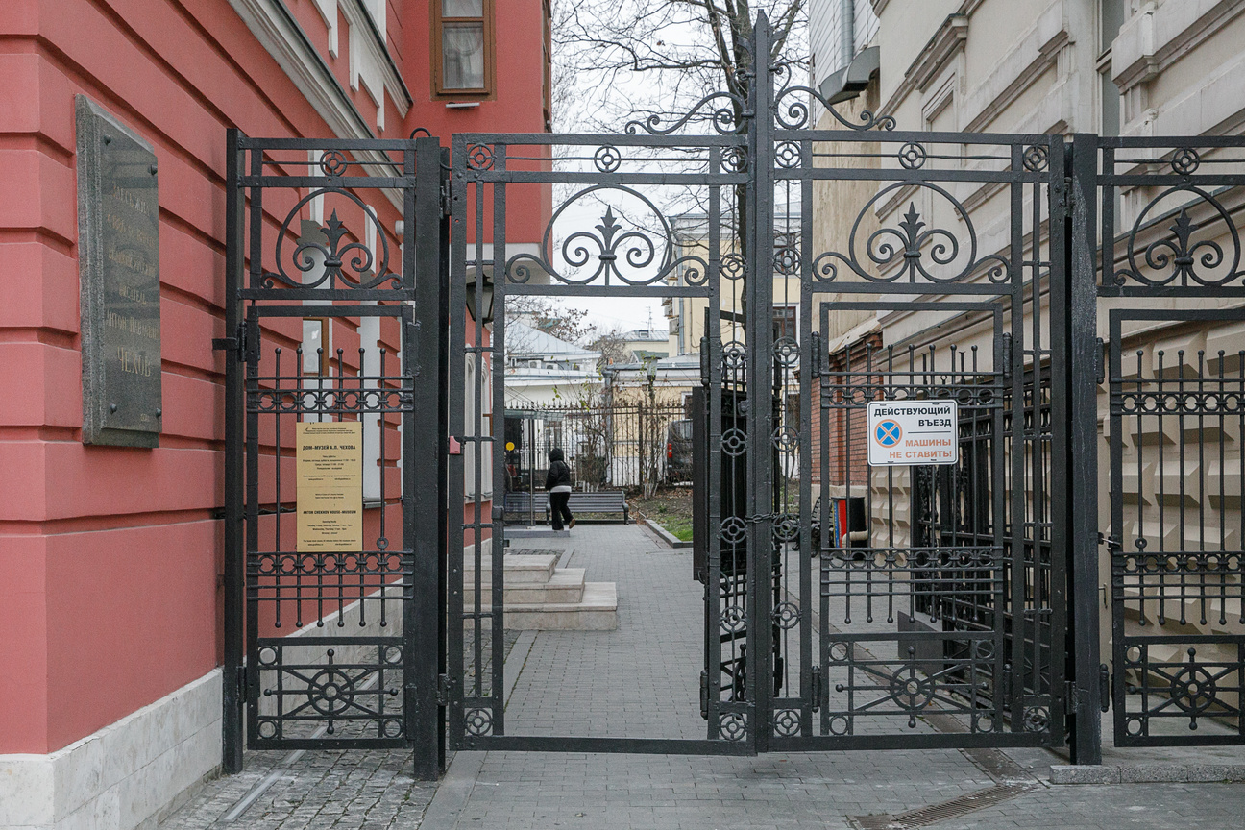
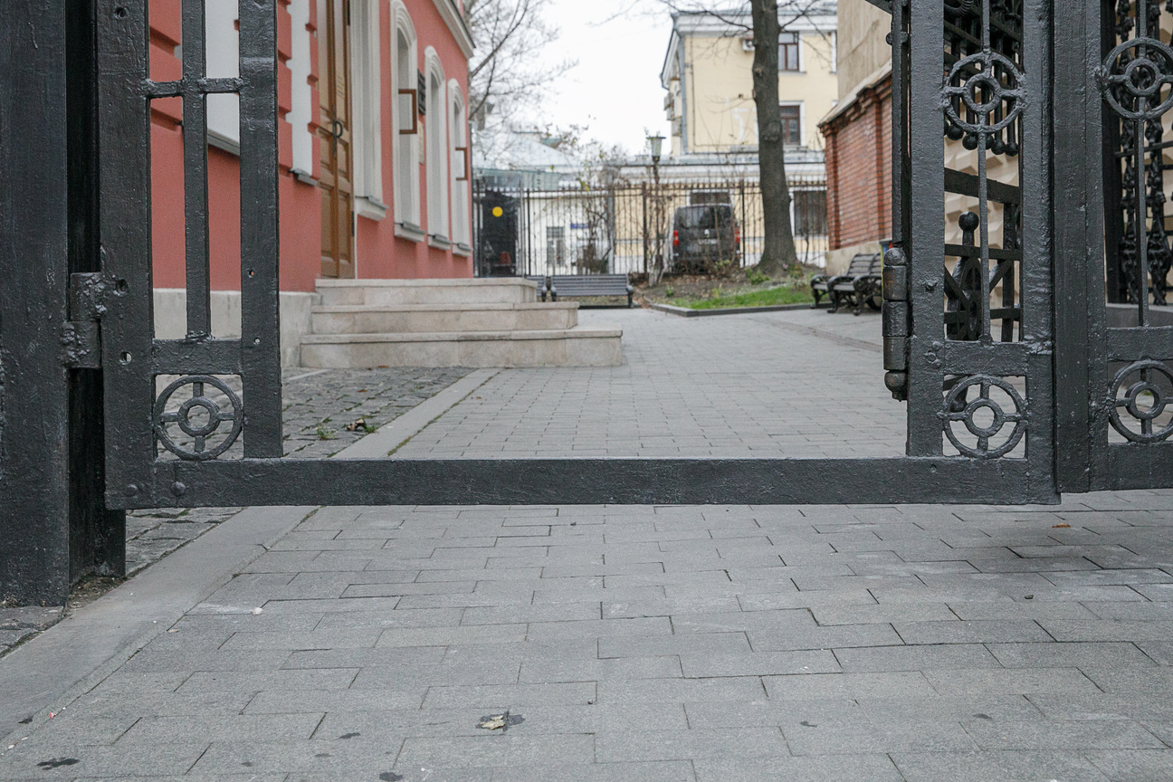
Вход в музей через калитку.
У калитки высокий порог.
Я аккуратно перешагну через порог.

Slide 21
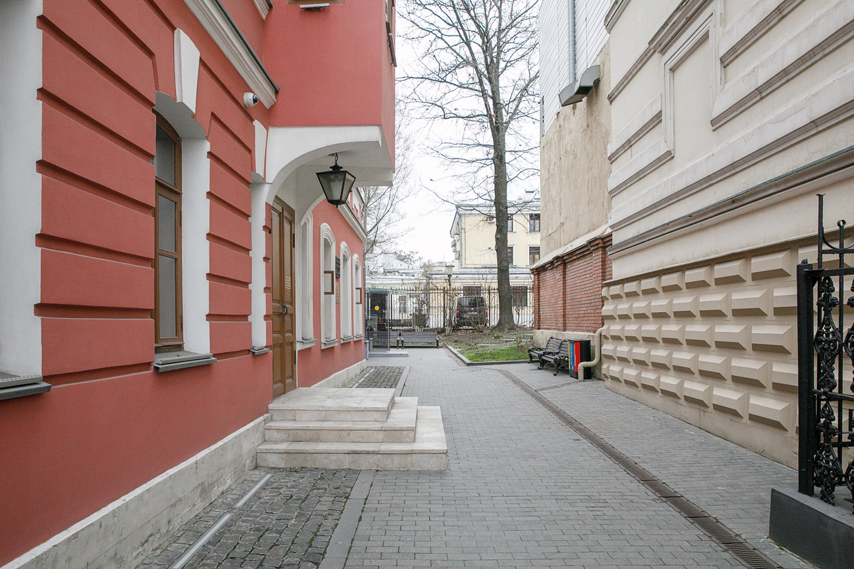
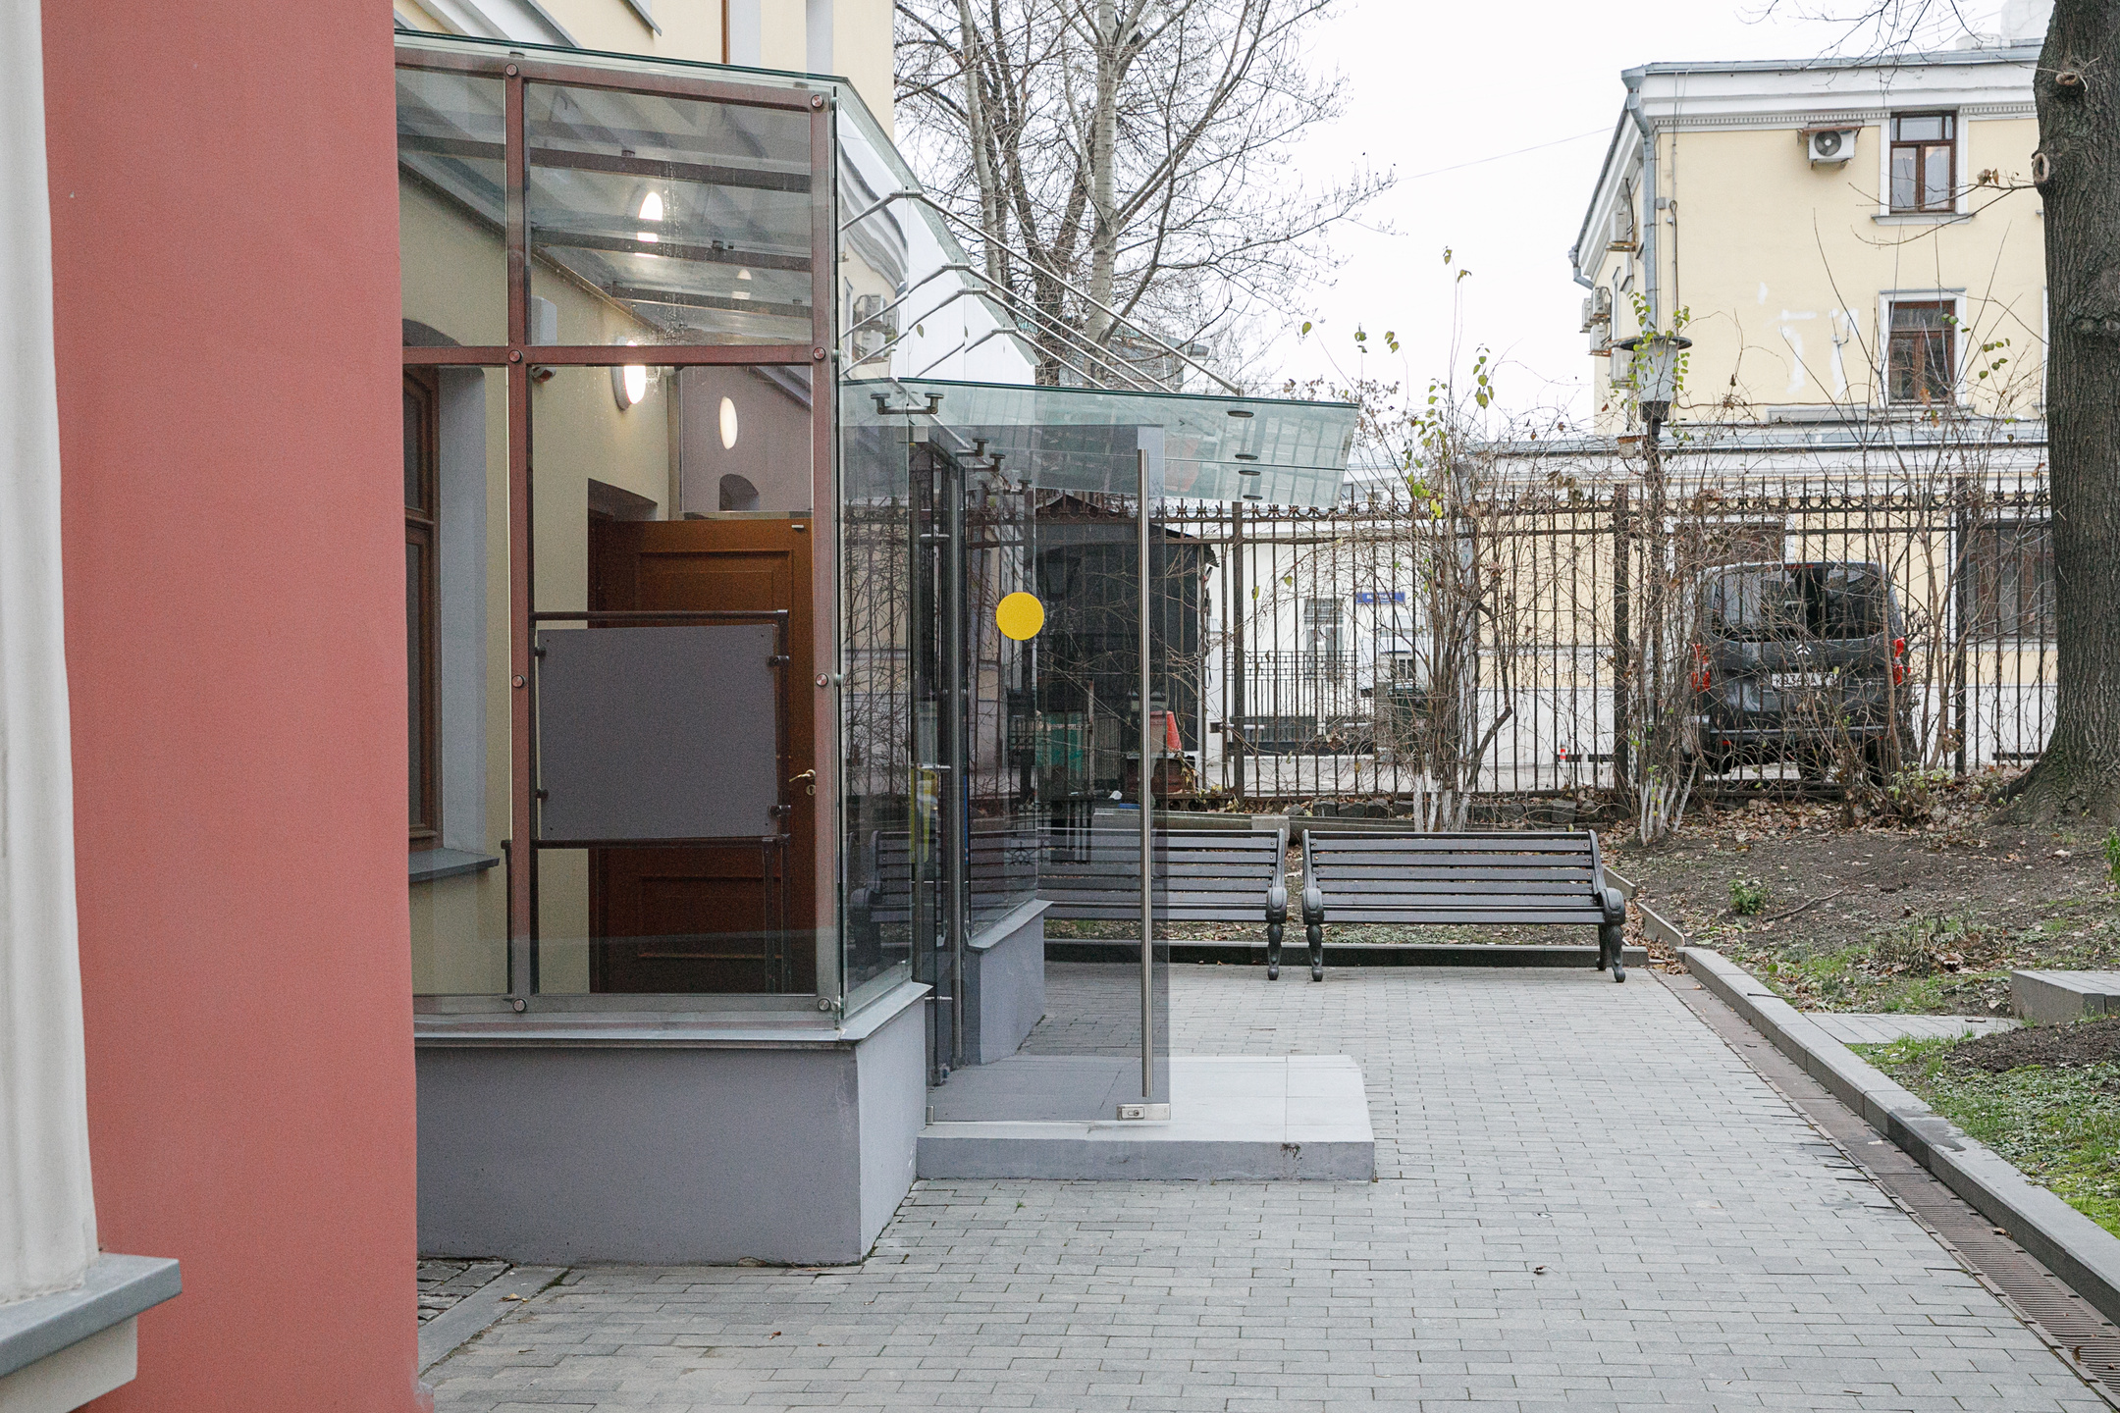
Я пойду вперед к стеклянному входу.
Вход в музей выглядит так.

Slide 22
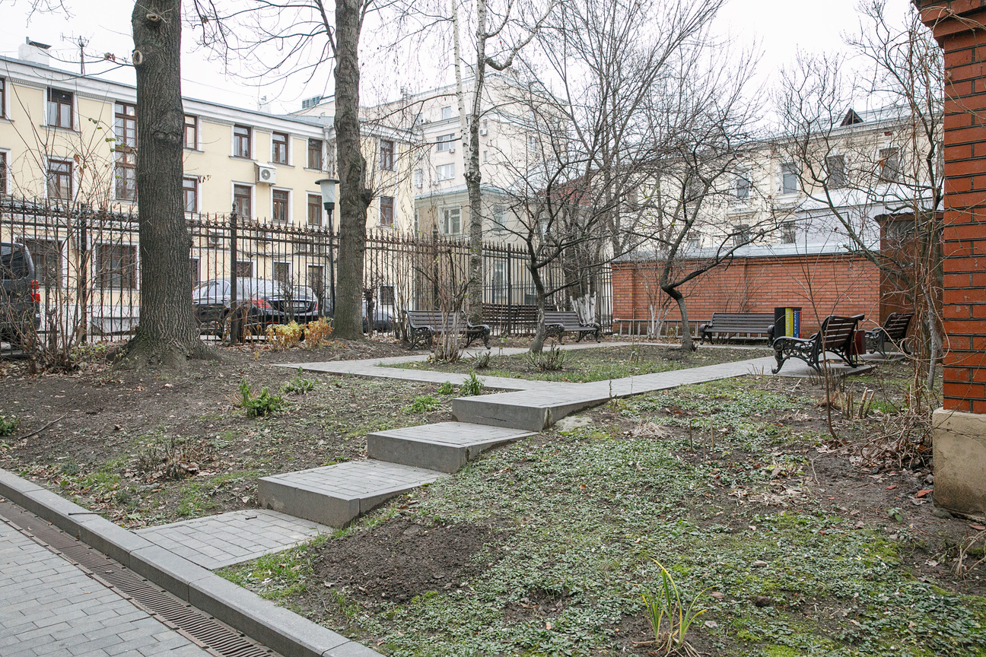
У музея есть сад.
Я могу посидеть на лавочке.

Slide 23
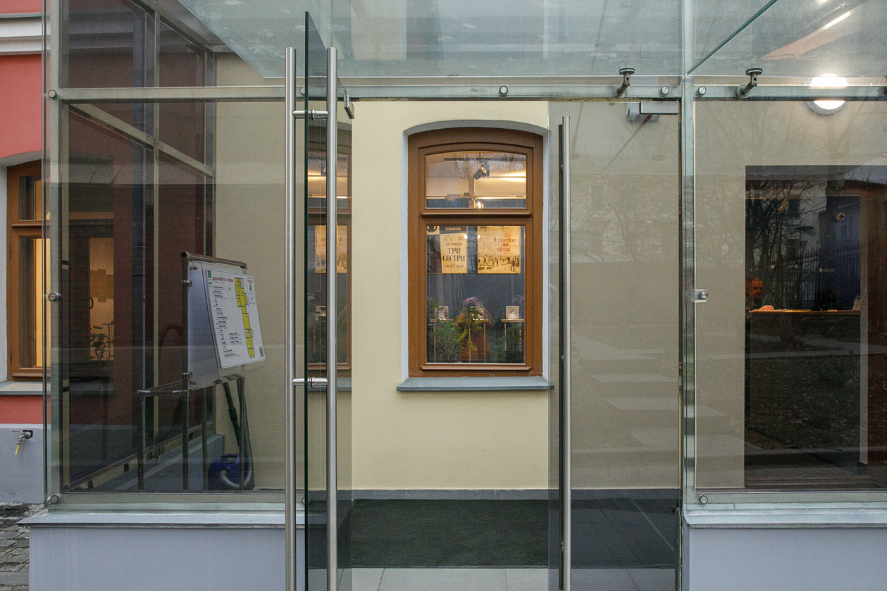
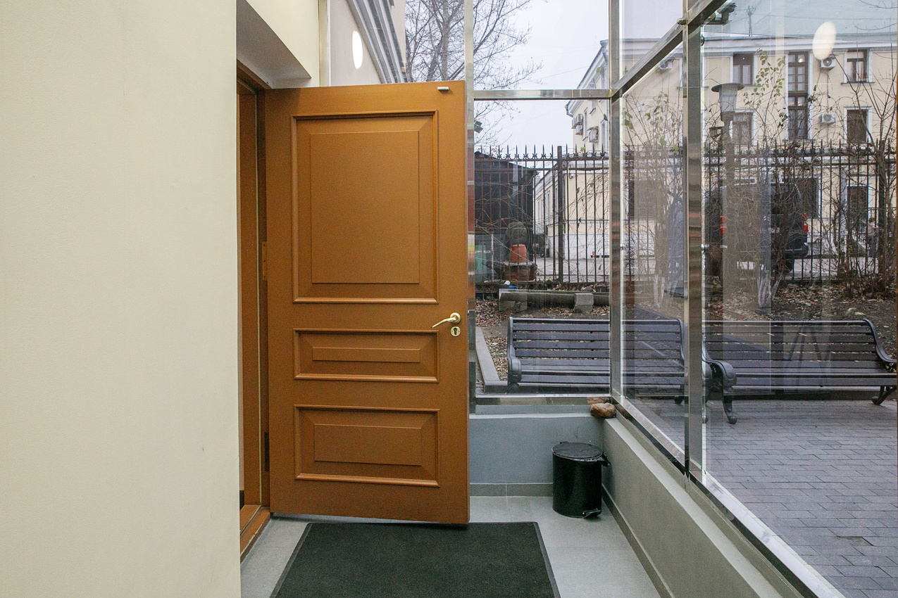
Я войду в музей.
Я осторожно пройду через стеклянный вход.

Slide 24
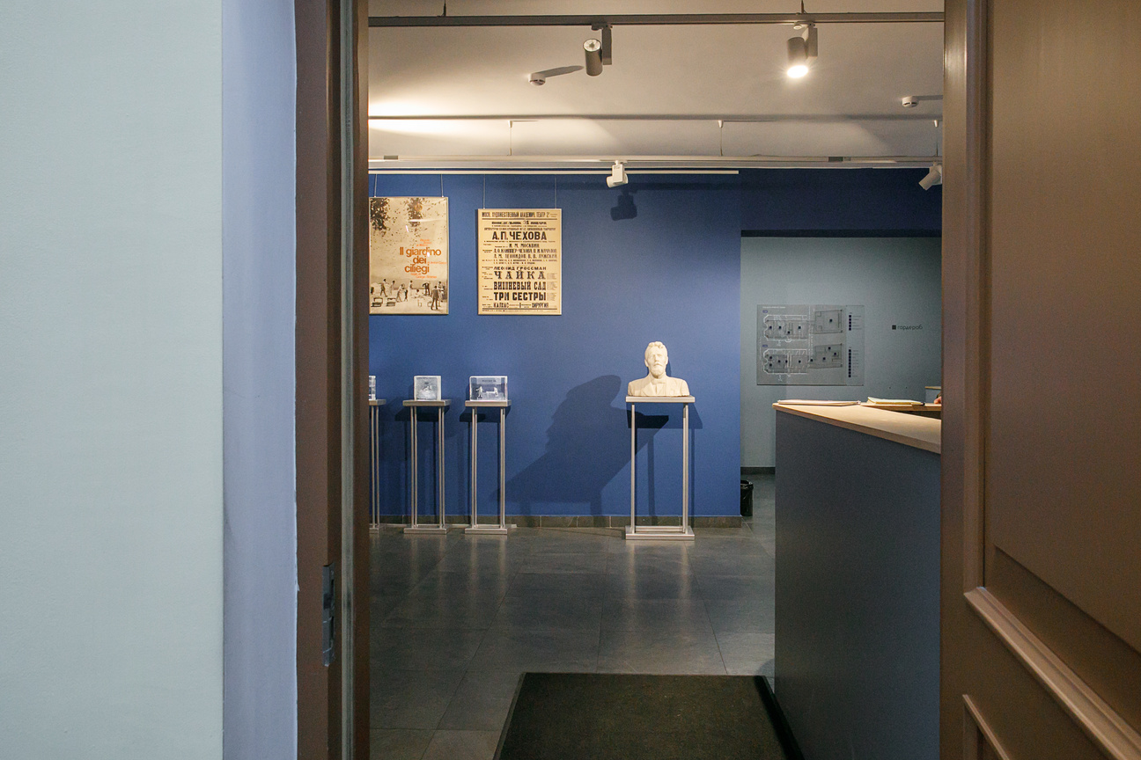
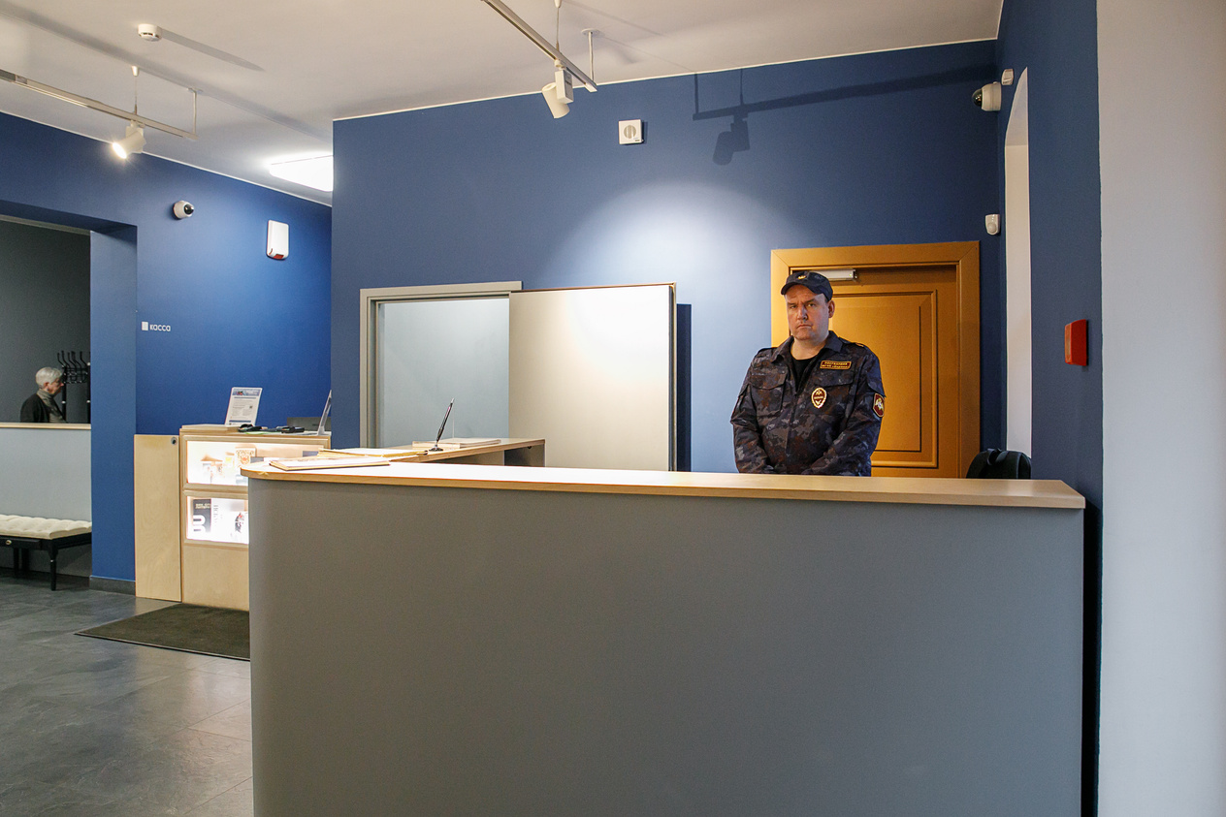
В музее у входа есть охранник.
Охранник может попросить меня показать вещи.

Slide 25
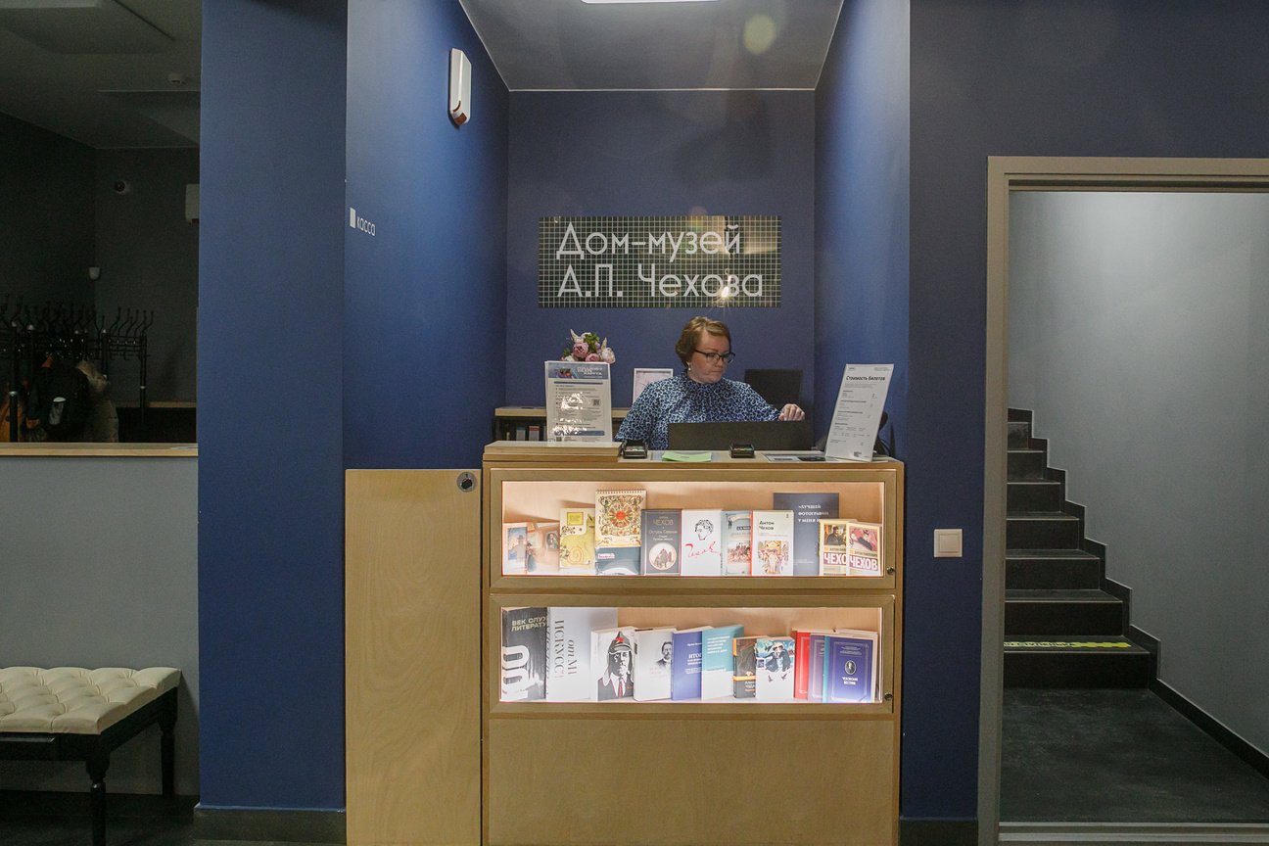
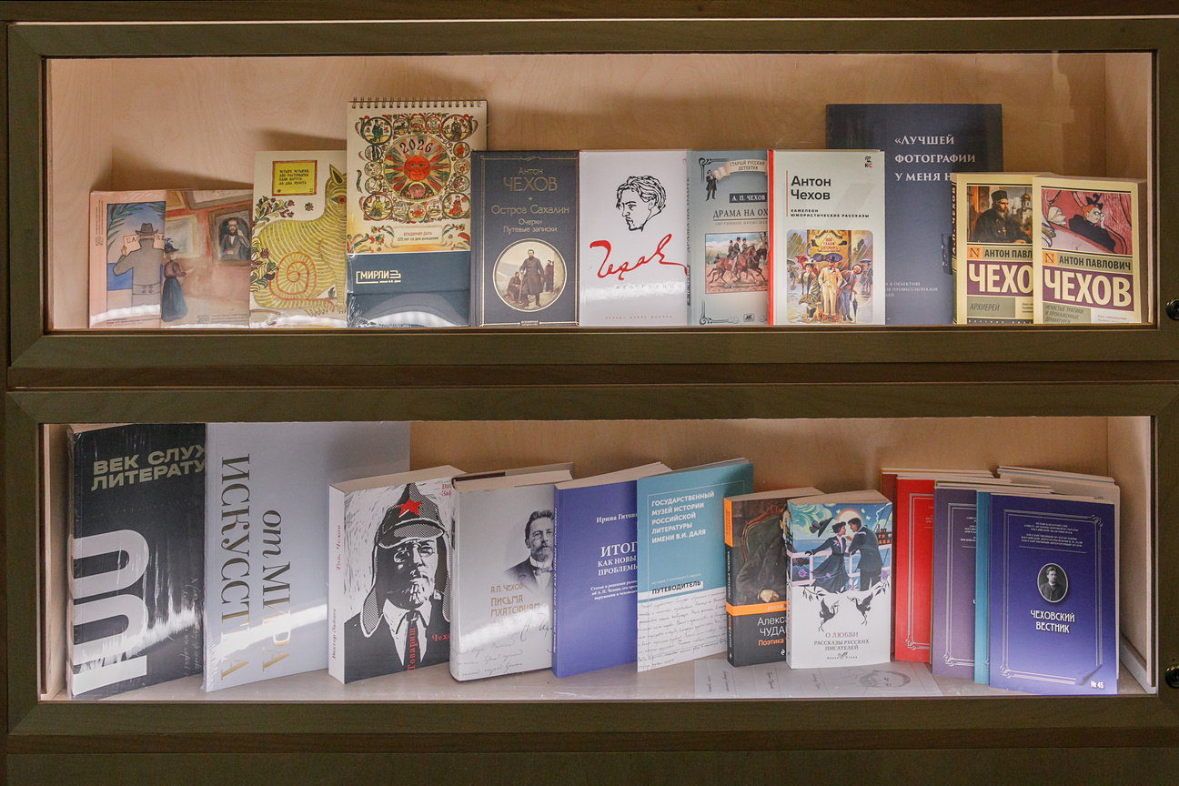
В холле есть касса.
Касса выглядит так.
Я могу купить билет в кассе.
Я могу показать электронный билет.
В кассе продаются сувениры и книги.
Я могу купить сувениры в кассе.

Slide 26
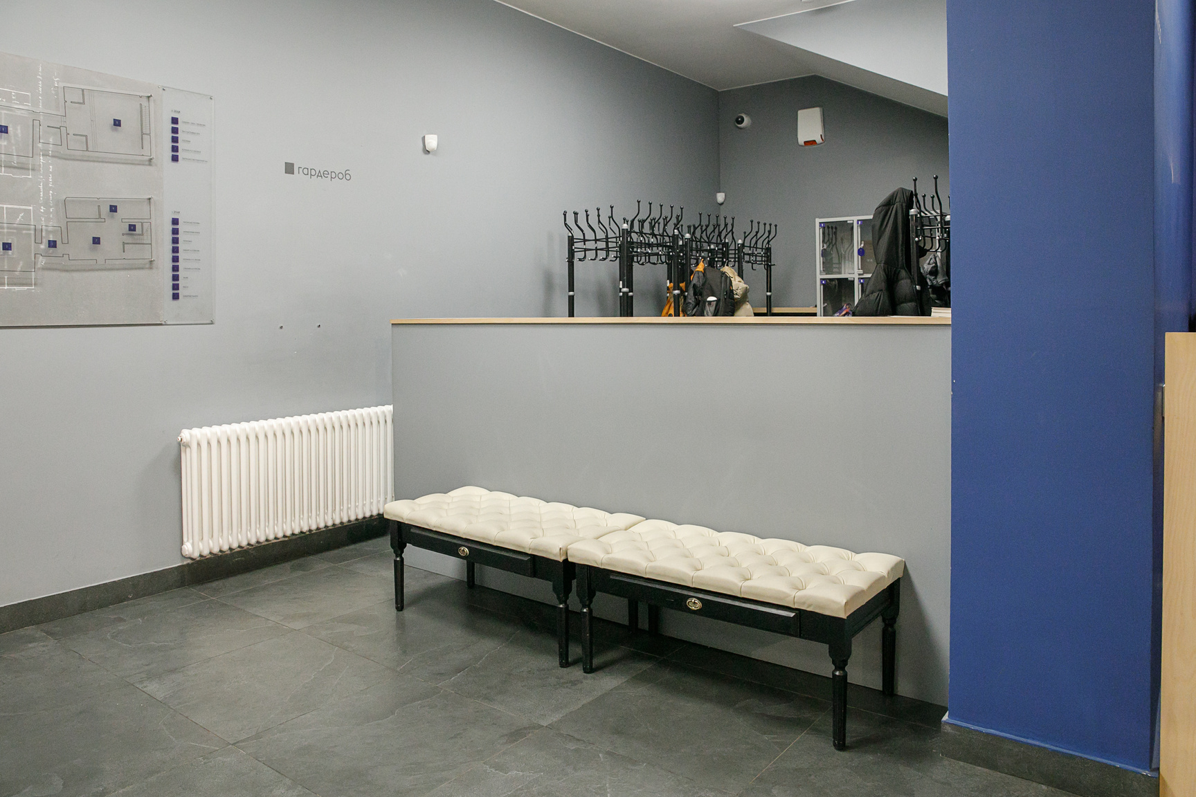
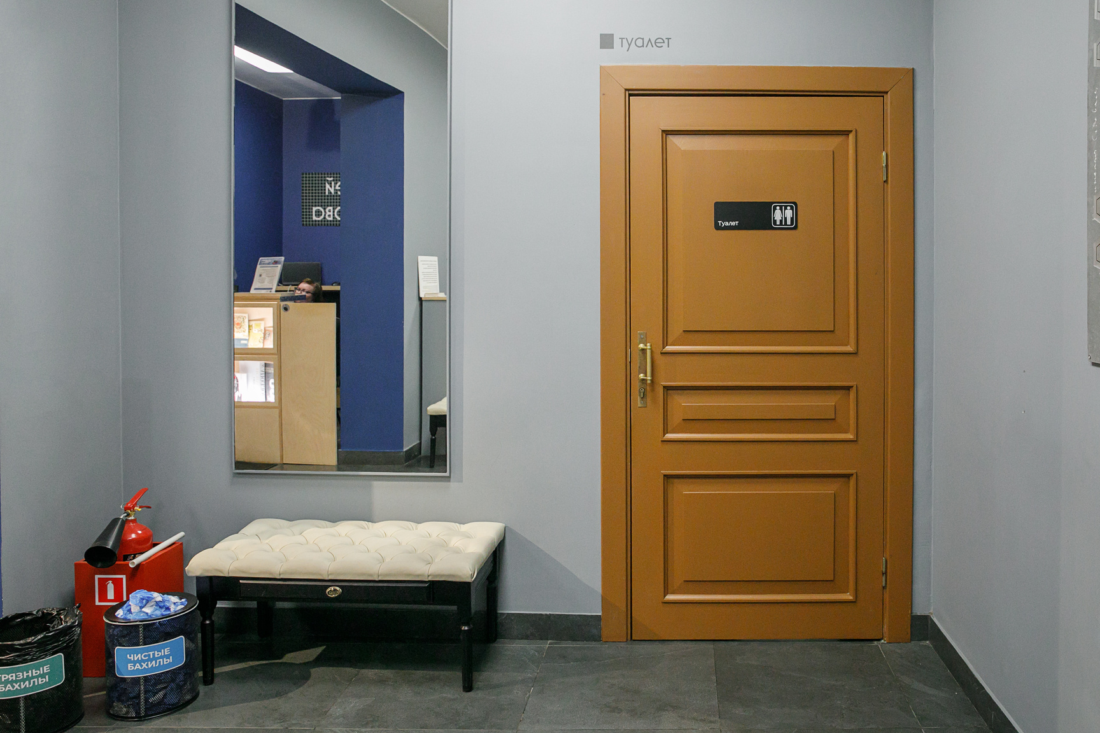
В холле может быть шумно.
В холле может быть очередь в кассу.
Я постараюсь спокойно ждать своей очереди.
Я могу посидеть на банкетке.

Slide 27
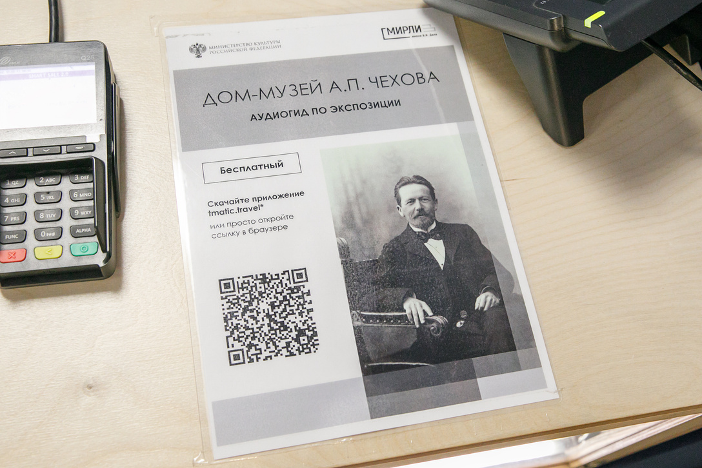
В музее есть бесплатный аудиогид.
Я могу слушать аудиогид на своём телефоне.
Для аудиогида нужны наушники.

Slide 28
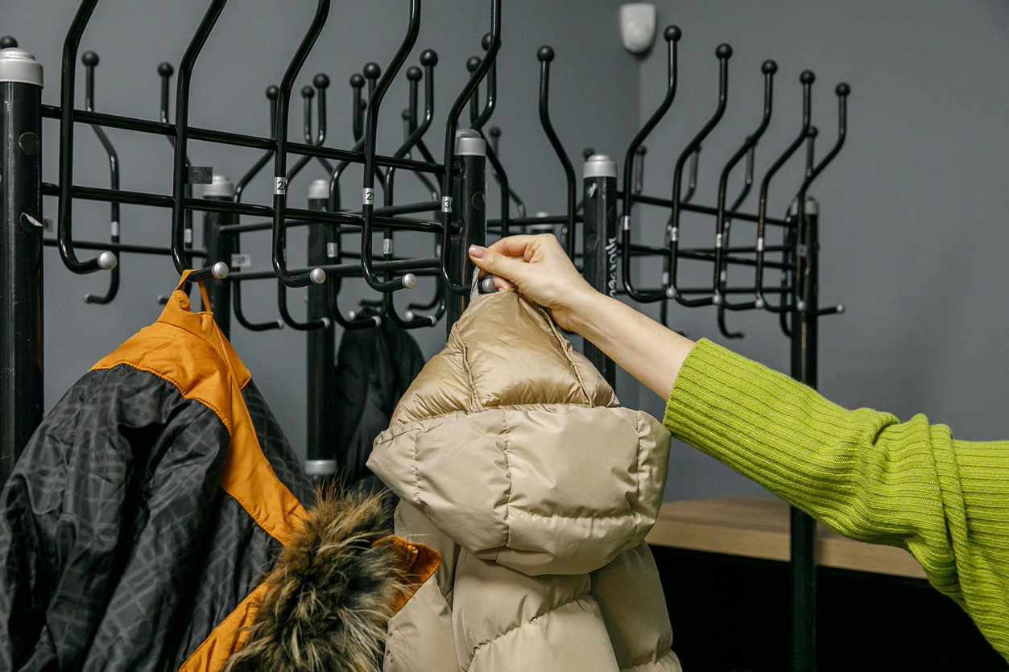
В холле есть гардероб.
Гардероб выглядит так.
Я могу оставить верхнюю одежду в гардеробе.
Я повешу одежду на вешалку.
Я постараюсь запомнить крючок с моей одеждой.

Slide 29
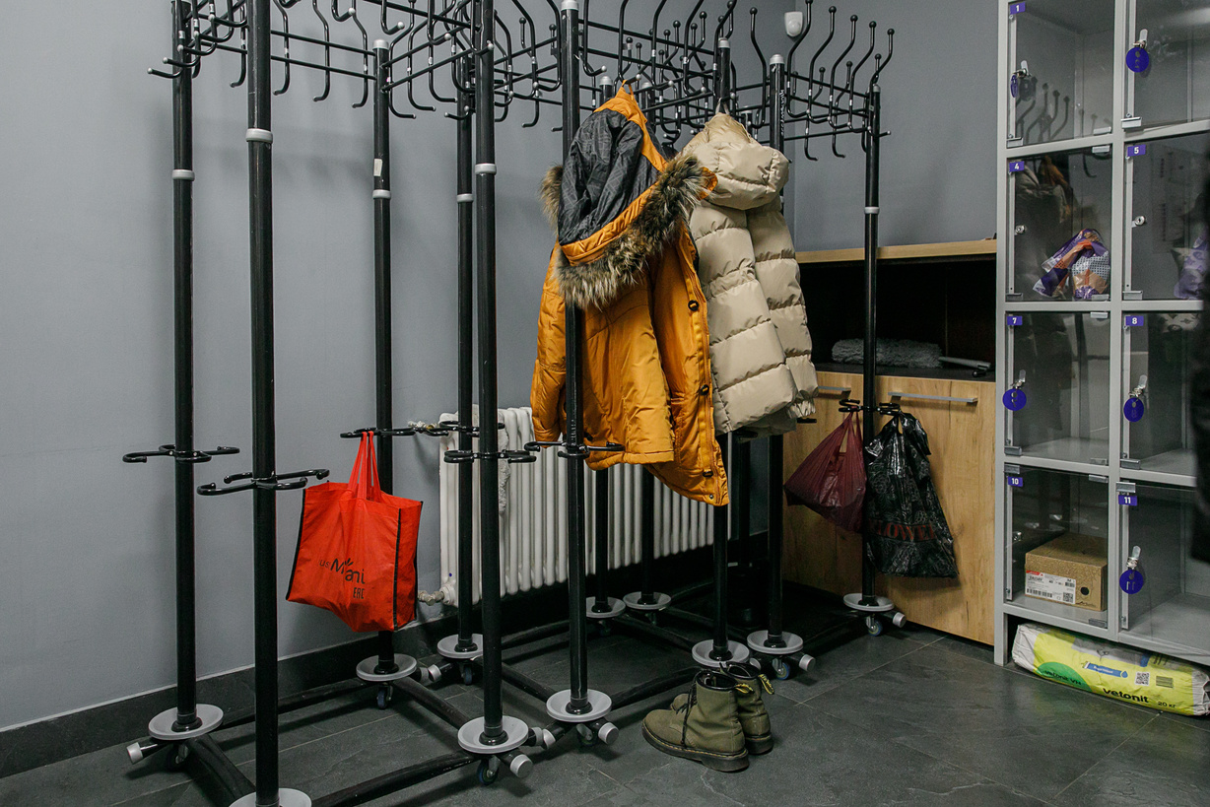
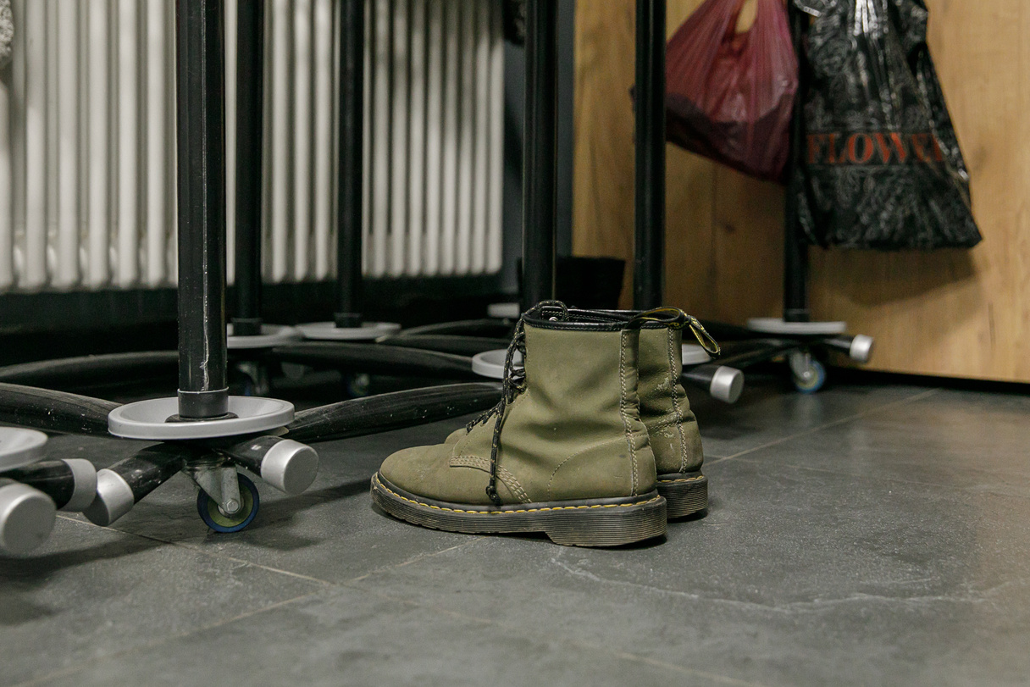
Я могу переобуться.
Я могу оставить уличную обувь в гардеробе.

Slide 30
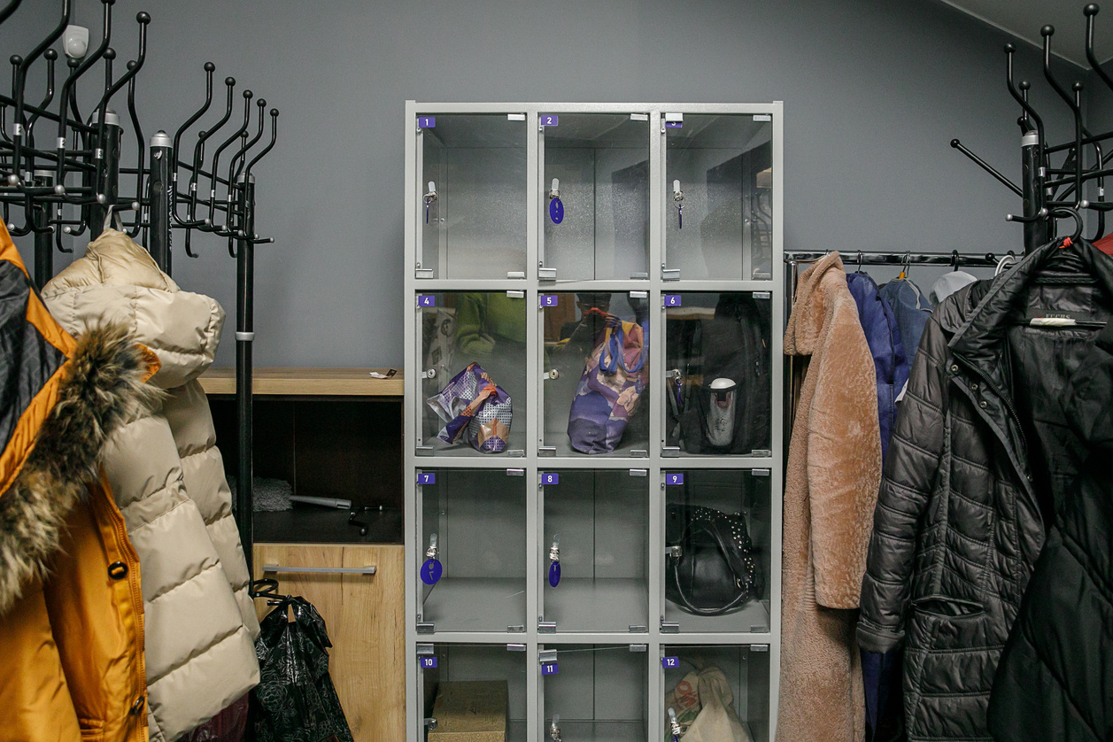
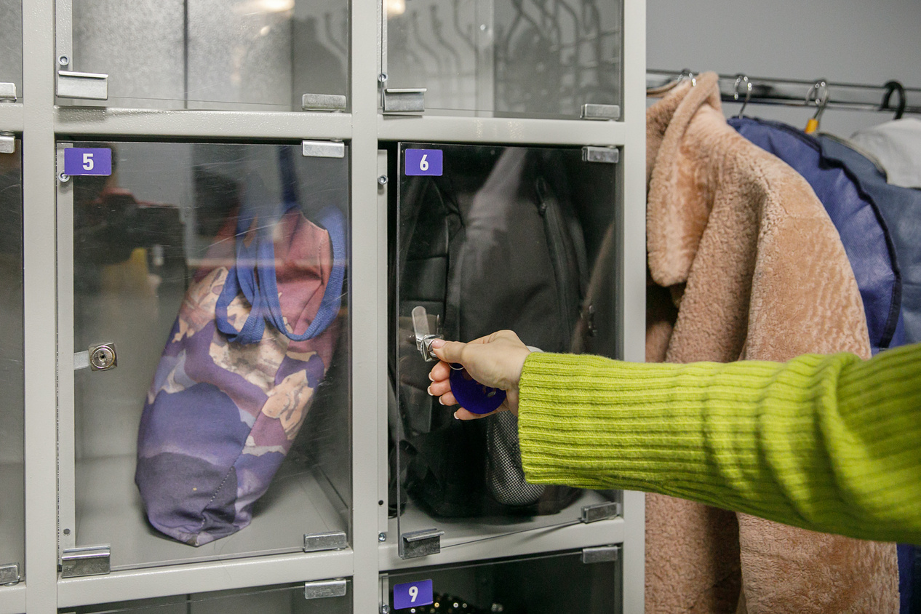
В гардеробе есть камера хранения.
Камера хранения выглядит так.
Я могу оставить вещи в камере хранения.
Я положу вещи в камеру хранения.
Я закрою камеру хранения на ключ.
Я постараюсь не потерять ключ.
Я положу ключ в карман или сумку.

Slide 31
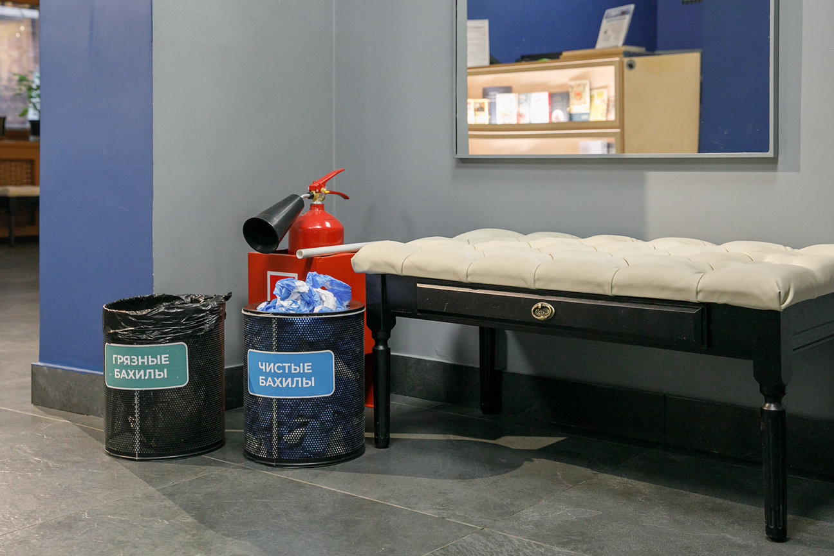
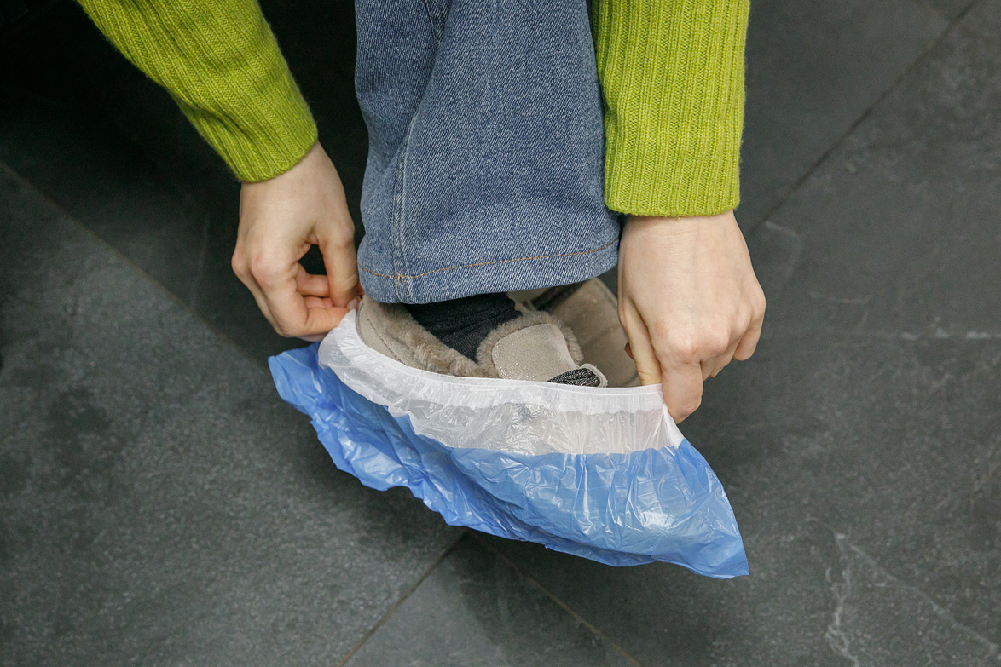
В холле есть бахилы.
Работник музея может попросить меня надеть бахилы.
Я аккуратно надену бахилы на свою обувь.

Slide 32

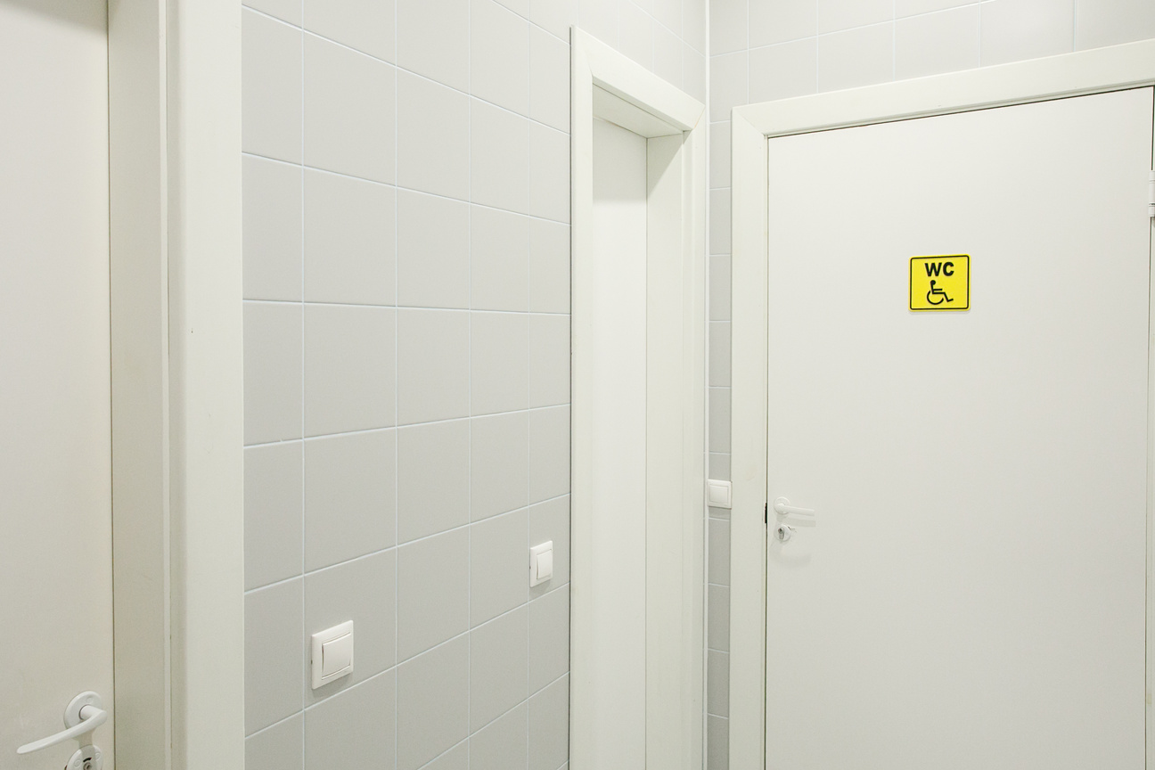
В холле есть туалет.
Туалет выглядит так.
В туалете 3 двери.
Я могу зайти в любую дверь.

Slide 33
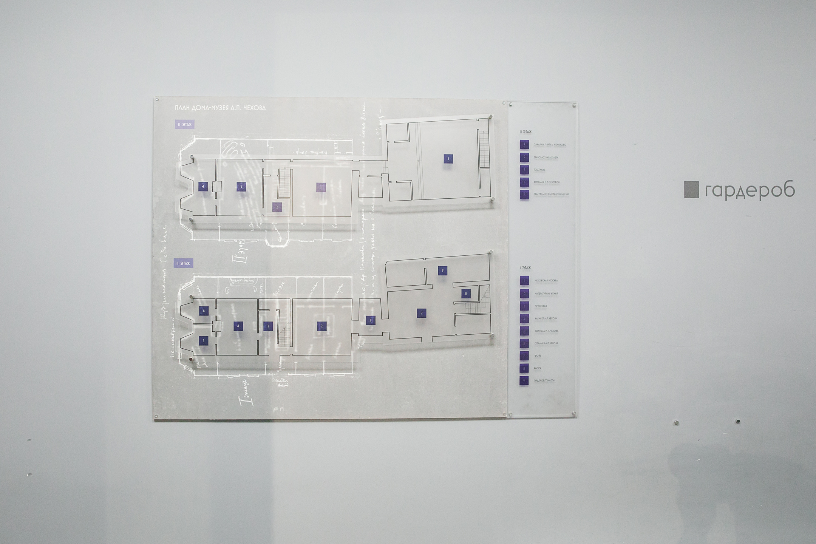
В холле есть схема музея.
Я могу рассмотреть схему музея.

Slide 34

У окна есть кулер с водой.
Я могу попить воду.
Я могу посидеть на банкетке.

Slide 35


В музее есть выставки на 1 и 2 этаже.
Вход на выставку выглядит так.
Смотритель зала может попросить меня показать билет.

Slide 36


Я могу ходить по залам.
Я могу смотреть выставки.

Slide 37
Я вернусь в холл.
Я заберу свои вещи из гардероба.
Я заберу свои вещи из камеры хранения.
Я могу купить сувениры.
Я выйду из музея.

Slide 38
В музее можно узнать много нового.
В музее можно увидеть интересные вещи.
Я могу вернуться в Дом-музей А.П. Чехова.
Я вернусь в Дом-музей А.П. Чехова
________________________________________________
[когда?]

Slide 39

Социальная история подготовлена
и проверена экспертами в рамках проекта
«Лаборатория инклюзивных практик»

